Slide 1


Evaluación de tecnologías para la prevención del virus sincitial respiratorio –VSR–
Validación de resultados con comité de expertos IRA (ampliado)
Secretaría Distrital de Salud de Bogotá
14 agosto de 2025 Agosto 2025

Slide 2
Agenda
Hora | Tema | Desarrollo | Responsable
7:00 – 7:10 | Bienvenida | Propósito de la reunión, metodología y acuerdos de confidencialidad. | Subsecretaría de Salud Pública
7:10 – 7:25 | Comportamiento epidemiológico de IRA | Pico respiratorio e impacto Datos y proyecciones de impacto | Vigilancia en SP y Provisión de Servicios, SDS
7:25 – 8:05 | Estudios con la Universidad de Antioquia | Carga de enfermedad por VSR Tecnologías alternativas para la prevención de VSR Estudios económicos: ACE y AIP | Universidad de Antioquia
8:05 – 8:15 | Factibilidad | Análisis sobre la viabilidad operativa y técnica | Dirección de Epidemiología
8:15 – 8:25 | Coberturas | Coberturas en vacunación: Influenza y Neumococo en adultos y TDAP en gestantes | Grupo PAI, SDS
8:25 – 9:00 | Espacio de discusión | Retroalimentación, preguntas, y validación de los expertos | Dra. María Belén Jaimes

Slide 3


Bienvenida
(10 minutos)
Dr. Julián Fernández
Subsecretario de salud pública

Slide 4

Comportamiento epidemiológico de la IRA
(15 minutos)
Vigilancia en Salud Pública y
Provisión de Servicios
Secretaría Distrital de Salud

Slide 5
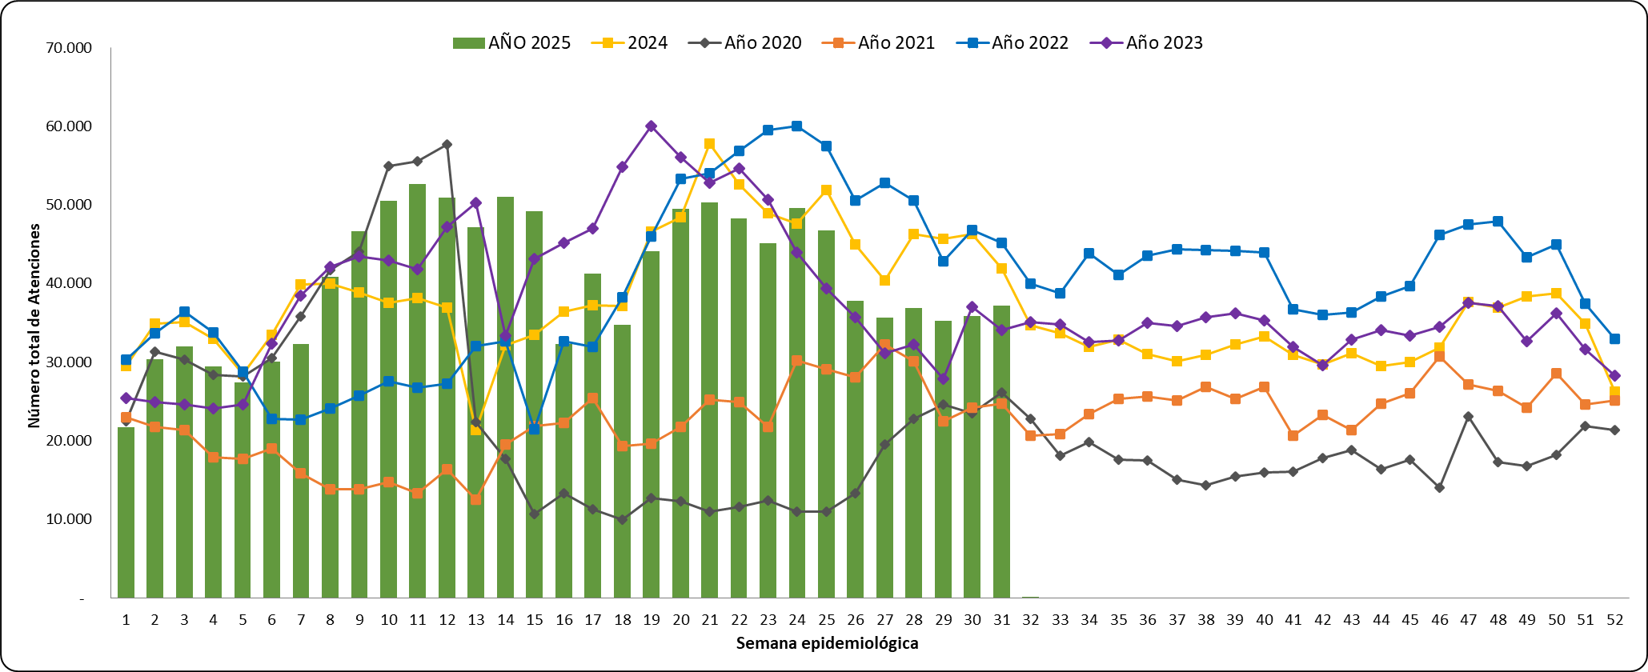
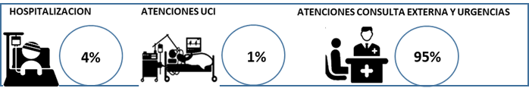
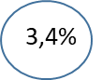
Distribución del número de ATENCIONES morbilidad por IRA por semana epidemiológica en Bogotá D.C. Años 2020-2025, 2025 Semana 31 (Códigos CIE-10 de vigilancia del J00 A J22)
4%
0,5%
95,5%
Fuente: Base Sivigila Distrital base 995 -Vigilancia IRA a Semana epidemiológica 31 de 2025 (datos preliminares)

Slide 6
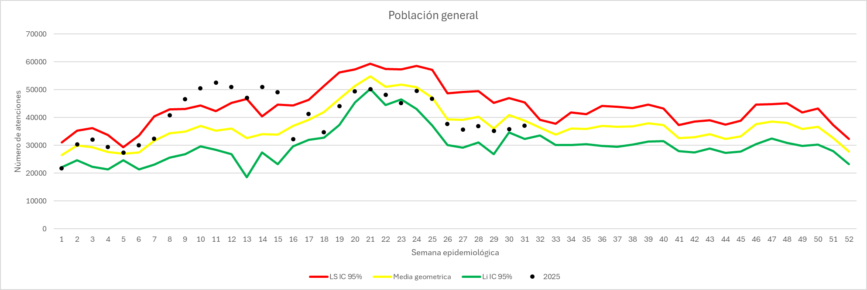
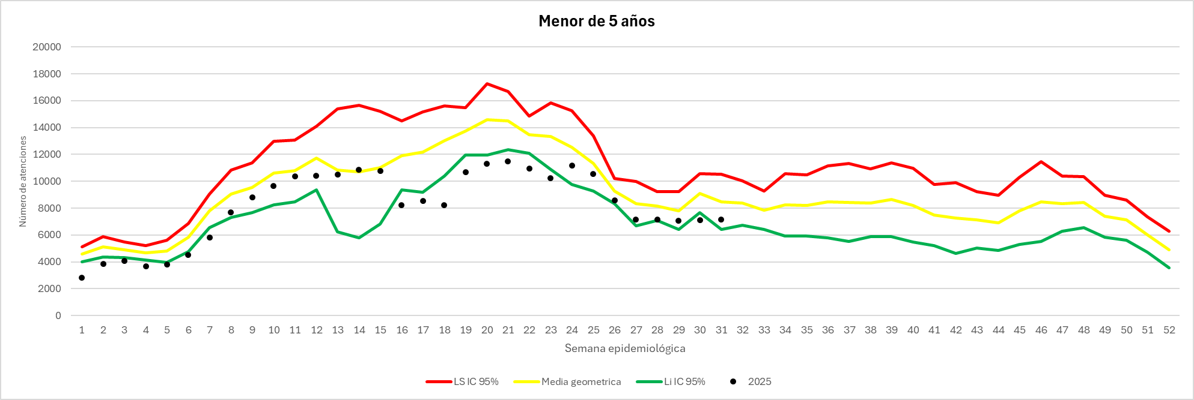
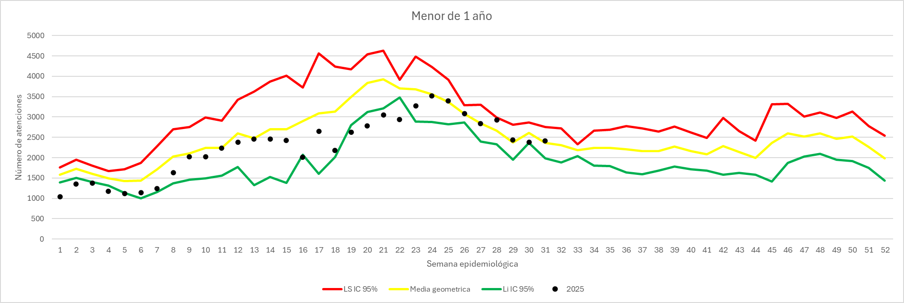
Población General
Población de 1 a 4 años y 11 meses
Población de 0 a 11 meses
Canal Endémico morbilidad por Infección Respiratoria Aguda – IRA en Bogotá DC 2020 -2025 SE 31
Fuente: Base Sivigila evento colectivo 995 Distrital-Vigilancia IRA a Semana epidemiológica 31 de 2025

Slide 7
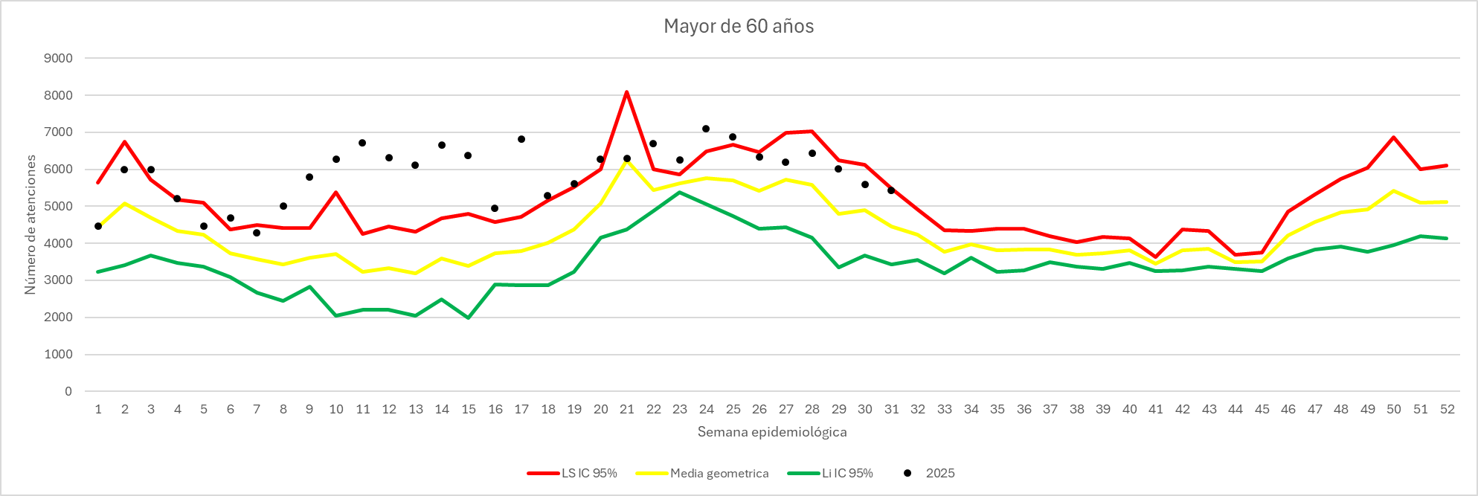

Canal Endémico morbilidad por Infección Respiratoria Aguda – IRA en Bogotá DC 2020 -2025 SE 31 POBLACIÓN MAYOR DE 60 AÑOS
En el canal endémico de las atenciones por IRA en los mayores de 60 años para la semana 31, con un 14,6 % del total de las consultas reportadas para el evento en ese periodo; se evidencia un descenso del 2,1 % respecto a la semana previa.
Fuente: Base Sivigila evento colectivo 995 Distrital-Vigilancia IRA a Semana epidemiológica 31 de 2025

Slide 8
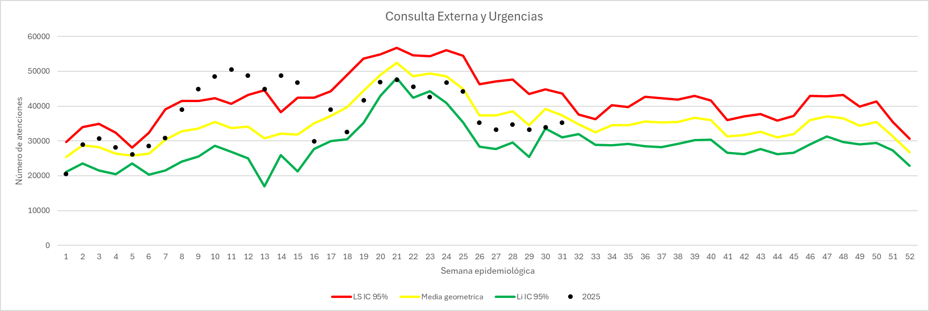
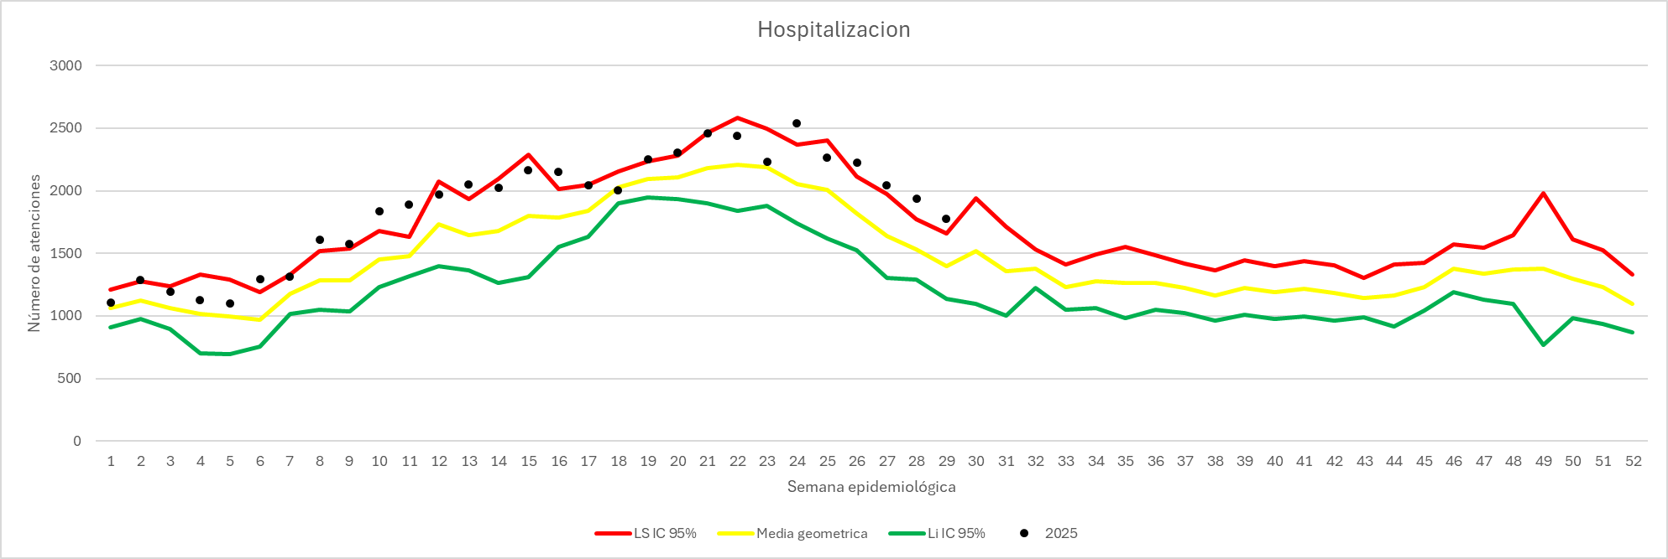
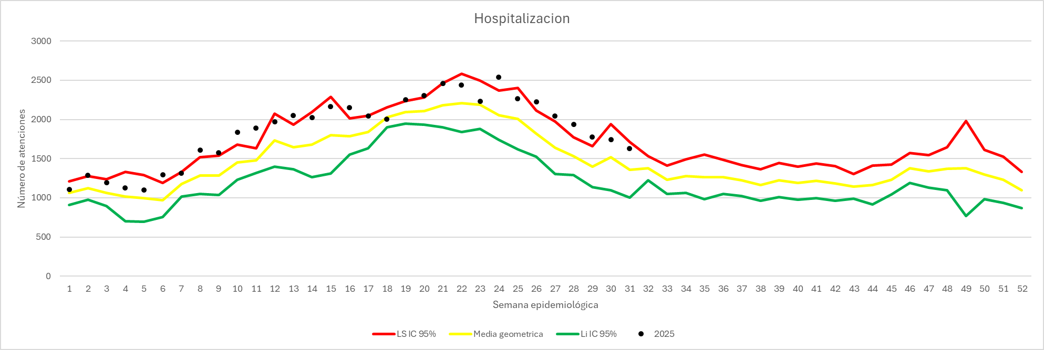
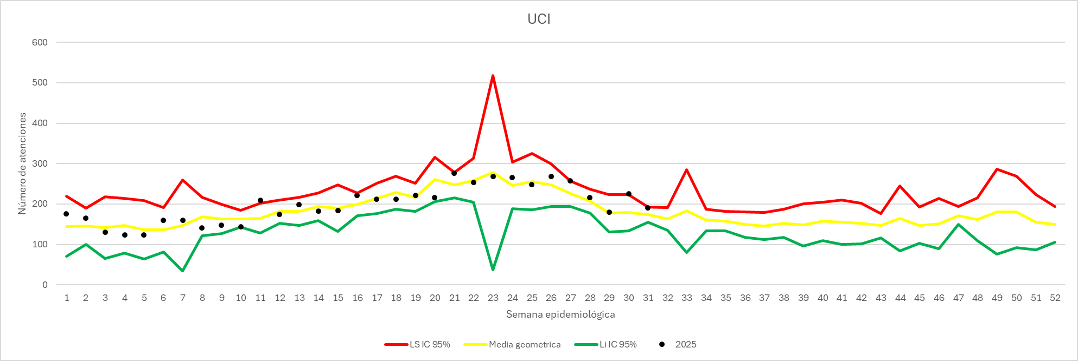
Consulta externa y urgencias
Hospitalización general
Unidad de Cuidado Intensivo
Canal Endémico morbilidad por IRA en Bogotá DC 2020 -2025 SE 31 POR ÁREA CLÍNICA DE ATENCIÓN
Fuente: Base Sivigila evento colectivo 995 Distrital-Vigilancia IRA a Semana epidemiológica 31 de 2025

Slide 9
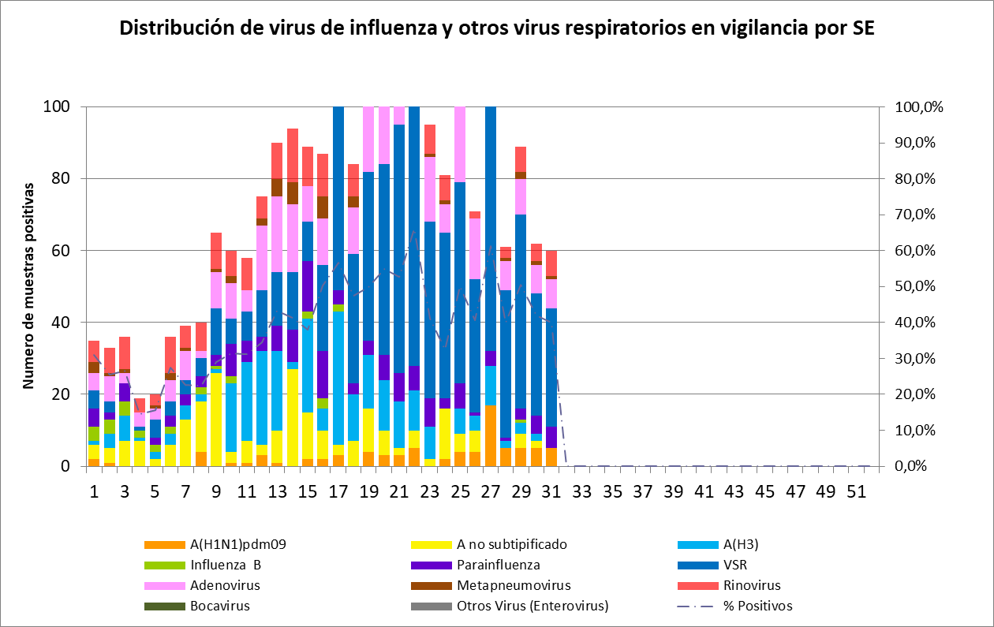
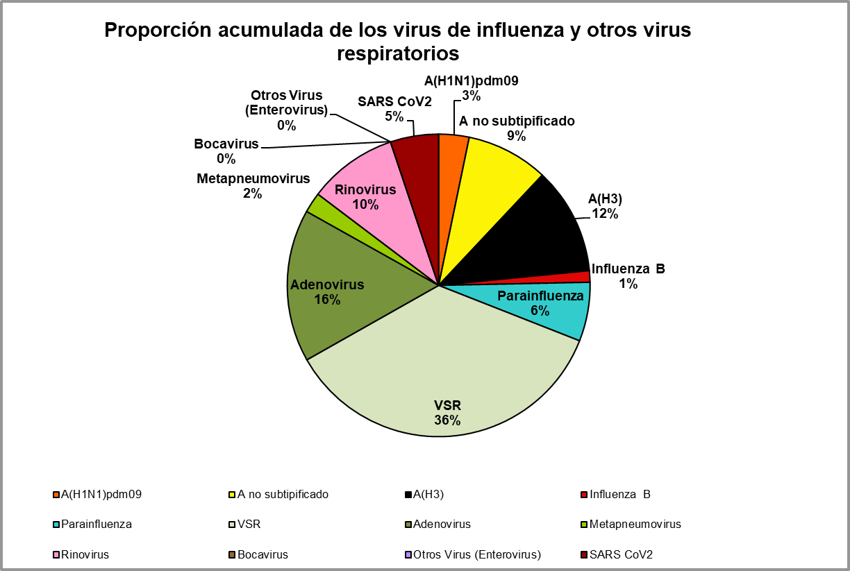
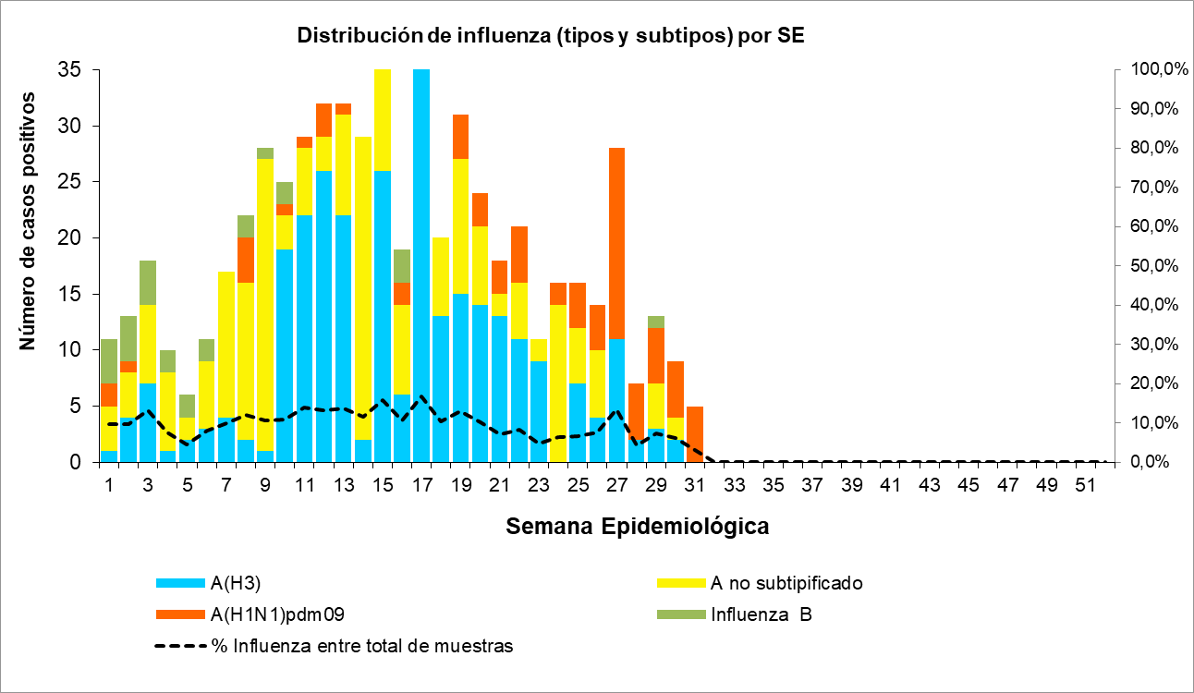


Informe circulación viral fuente LSP y Fundación Cardio Infantil, Bogotá D.C.
 | Menores de 2 años | VSR (48%) Adenovirus (13%) Rinovirus (8%)
 | 2 a 4 años | VSR (35%) Adenovirus (28%) Influenza A (11%)
Fuente: Sistema de información Laboratorio de Salud Pública LABVANTAGE) y Base de datos virus respiratorios Fundación Cardio Infantil corte SE 31 de 2025

Slide 10
CAPACIDAD INSTALADA Y OCUPACIÓN EN SERVICIOS DE HOSPITALIZACIÓN Y UCI PEDIÁTRICA – BOGOTÁ D.C. Corte 31 julio de 2025
88,4%
Fuente: Registro Especial de prestadores de Servicios de Salud- REPS. Sedes de IPS Priorizadas de Red privada: Información reportada por 32 sedes de IPS para Hospitalización Pediátrica y 23 IPS para UCI Pediátrica. Con corte al 31/07/2025 a las 10:20 AM , camas ocupadas: Aplicativo Corte 31/07/2025 (Hora de corte: 1:00 PM D.P.S.S)
* No se cuenta con información específica de casos de hospitalización por Infecciones Respiratorias Agudas

Slide 11

CAPACIDAD INSTALADA Y OCUPACIÓN EN SERVICIOS DE HOSPITALIZACIÓN Y UCI PEDIÁTRICA – BOGOTÁ D.C. Corte 31 julio de 2025
HOSPITALIZACIÓN PEDIÁTRICA
 | HABILITADAS | OCUPADAS | % OCUPACIÓN
MÍNIMO | 1.455 | 741 | 50%
MÁXIMO | 1.516 | 1.423 | 96%
PROMEDIO | 1.480 | 1.262 | 85%
UCI PEDIÁTRICA
 | HABILITADAS | OCUPADAS | % OCUPACIÓN
MÍNIMO | 239 | 124 | 51%
MÁXIMO | 264 | 258 | 98%
PROMEDIO | 254 | 210 | 83%
Hospitalización pediátrica: 32 IPS
UCI pediátrica: 23 IPS
Fuente: Registro Especial de prestadores de Servicios de Salud- REPS. Sedes de IPS Priorizadas de Red privada: Información reportada por 32 sedes de IPS para Hospitalización Pediátrica y 23 IPS para UCI Pediátrica. Con corte al 31/07/2025 a las 10:20 AM , camas ocupadas: Aplicativo Corte 31/07/2025 (Hora de corte: 1:00 PM D.P.S.S)
* No se cuenta con información específica de casos de hospitalización por Infecciones Respiratorias Agudas

Slide 12
CAPACIDAD INSTALADA Y OCUPACIÓN EN SERVICIOS DE HOSPITALIZACIÓN Y UCI DE ADULTOS – BOGOTÁ D.C. Corte 31 julio de 2025
93,5%
89,4%
Fuente: Aplicativo SIRC - Camas funcionales, camas asignadas, ocupadas totales y ocupadas Covid-19 de hospitalización general adulto, reportadas por las sedes de IPS de la ciudad de Bogotá, así: 60 IPS de Red privada y 24 IPS red Pública. Corte 31/07/2025 (Hora de corte: 1:00 PM D.P.S.S)
* No se cuenta con información específica de casos de hospitalización por Infecciones Respiratorias Agudas

Slide 13

CAPACIDAD INSTALADA Y OCUPACIÓN EN SERVICIOS DE HOSPITALIZACIÓN Y UCI DE ADULTOS – BOGOTÁ D.C. Corte 31 julio de 2025
HOSPITALIZACIÓN ADULTOS
 | HABILITADAS | OCUPADAS | % OCUPACIÓN
MÍNIMO | 7.363 | 5.747 | 76,5%
MÁXIMO | 7.557 | 6.824 | 91,5%
PROMEDIO | 7.485 | 6.619 | 88%
UCI ADULTOS
 | HABILITADAS | OCUPADAS | % OCUPACIÓN
MÍNIMO | 1.063 | 842 | 75,6%
MÁXIMO | 1.125 | 992 | 92,1%
PROMEDIO | 1.110 | 941 | 85%
Hospitalización Adulto: 83 IPS
UCI Adulto: 60 IPS
Fuente: Registro Especial de prestadores de Servicios de Salud- REPS. Sedes de IPS Priorizadas de Red privada: Información reportada por 32 sedes de IPS para Hospitalización Pediátrica y 23 IPS para UCI Pediátrica. Con corte al 31/07/2025 a las 10:20 AM , camas ocupadas: Aplicativo Corte 31/07/2025 (Hora de corte: 1:00 PM D.P.S.S)
* No se cuenta con información específica de casos de hospitalización por Infecciones Respiratorias Agudas

Slide 14

Estudios adelantados con la UdeA:
Aspectos metodológicos y resultados

Slide 15
1. Carga de enfermedad por VSR en Bogotá
(10 minutos)
Juan Carlos Álzate Universidad de Antioquia

Slide 16
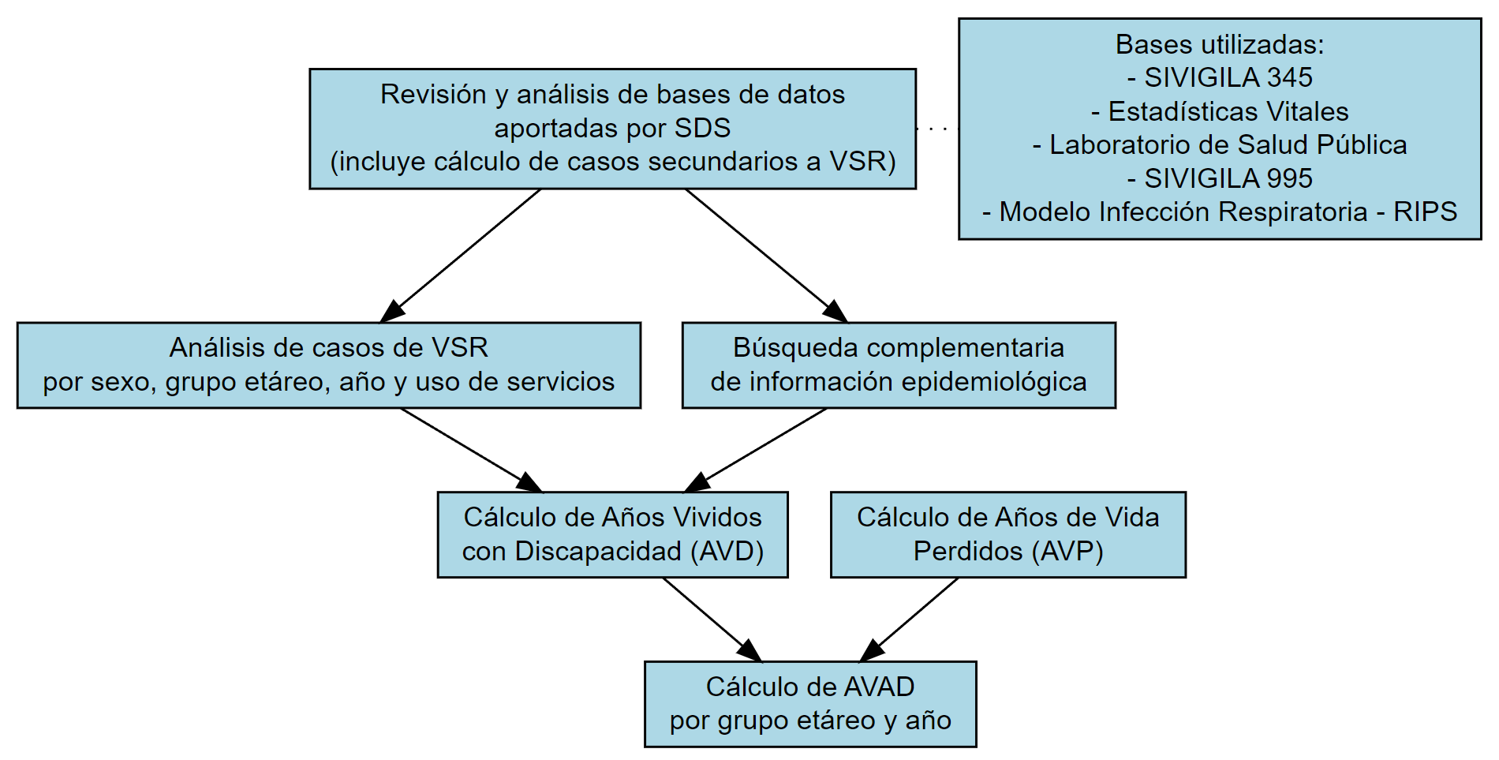
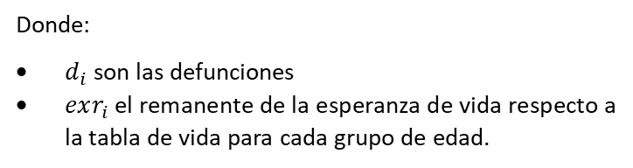
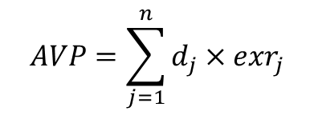

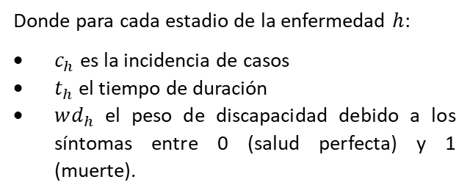
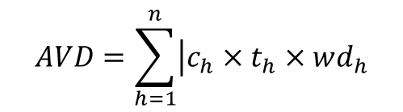
Metodología
$$AVD=\sum_{h=1}^{n}{|c_{h}}×t_{h}×wd_{h}$$
Pasos seguidos en el análisis de información
Cálculo de los AVAD
Códigos CIE-10 relacionados con infección por VRS
Descripción | CIE-10
Bronquiolitis aguda por VRS | J21.0
Neumonía por VRS | J12.1
VRS como causa de enfermedades clasificadas en otra parte | B97.4
Bronquitis aguda por VRS | J20.5
Bronquiolitis aguda debida a otros organismos infecciosos | J21.8
Bronquiolitis aguda. sin especificar | J21.9
Bronquitis aguda debida a otros organismos infecciosos | J20.8
Bronquitis aguda. sin especificar | J20.9
Infección aguda no especificada de las vías respiratorias inferiores | J22
Neumonía vírica. no clasificada en otro apartado | J12.8; J12.9
Neumonía. organismo sin especificar | J18.0. J18.8. J18.9
AVAD = AVP + AVD
AVP: años de vida perdidos
AVD: años vividos con discapacidad
$$AVP=\sum_{j=1}^{n}{d_{j}}×exr_{j}$$
$$AVD=\sum_{h=1}^{n}{\left|c_{h}\right.}×t_{h}×wd_{h}$$
Donde:
$d_{i}$ son las defunciones
$exr_{i}$ el remanente de la esperanza de vida respecto a la tabla de vida para cada grupo de edad.
Donde para cada estadio de la enfermedad $h$:
$c_{h}$ es la incidencia de casos
$t_{h}$ el tiempo de duración
$wd_{h}$ el peso de discapacidad debido a los síntomas entre 0 (salud perfecta) y 1 (muerte).
Fuente: Martiñón-Torres et al. (2023).
Fuente: Elaboración propia.
Murray CJL. Lopez AD. Measuring the Global Burden of Disease. New England Journal of Medicine. 31 de agosto de 2013;369(5):448-57.

Slide 17
Metodología
345 y 348
Análisis códigos diagnósticos
Laboratorio
Positividad para VSR
Modelo enfermedades respiratorias
Utilización de servicios
Utilización de servicios
Análisis códigos y agrupaciones diagnósticas
Revisión literatura
Prevalencia
Proporción IRA por VRS
Utilización de servicios
Análisis de sensibilidad
Escenario base, mínimos y máximos
Proporciones IRA por VRS y utilización de servicios
Aplicación en 995
Estadísticas vitales
Causa principal
Antecedentes
Exclusión COVID
Cálculo AVAD
AVD
AVP
Tablas de vida
$$AVD=\sum_{h=1}^{n}{|c_{h}}×t_{h}×wd_{h}$$
Cálculo de los AVAD
AVAD = AVP + AVD
AVP: años de vida perdidos
AVD: años vividos con discapacidad
$$AVP=\sum_{j=1}^{n}{d_{j}}×exr_{j}$$
$$AVD=\sum_{h=1}^{n}{\left|c_{h}\right.}×t_{h}×wd_{h}$$
Donde:
$d_{i}$ son las defunciones
$exr_{i}$ el remanente de la esperanza de vida respecto a la tabla de vida para cada grupo de edad.
Donde para cada estadio de la enfermedad $h$:
$c_{h}$ es la incidencia de casos
$t_{h}$ el tiempo de duración
$wd_{h}$ el peso de discapacidad debido a los síntomas entre 0 (salud perfecta) y 1 (muerte).
Murray CJL. Lopez AD. Measuring the Global Burden of Disease. New England Journal of Medicine. 31 de agosto de 2013;369(5):448-57.

Slide 18
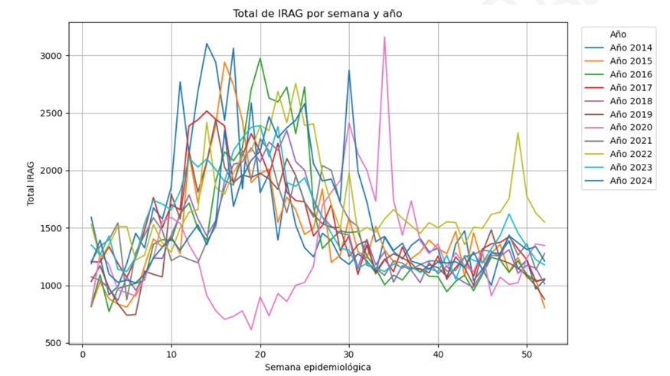
Frecuencia de IRA por semana epidemiológica en el período 2014 – 2024

Slide 19
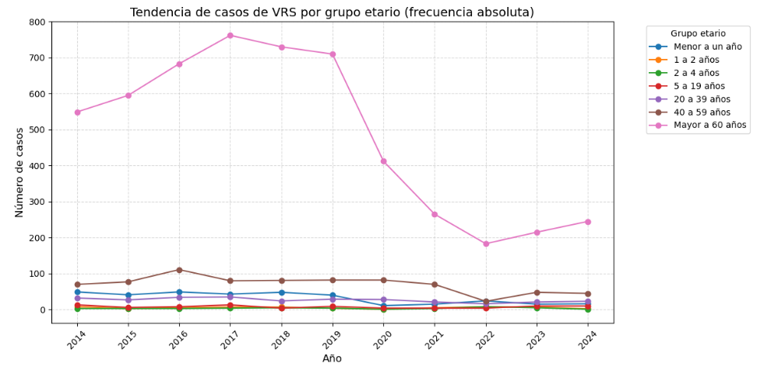
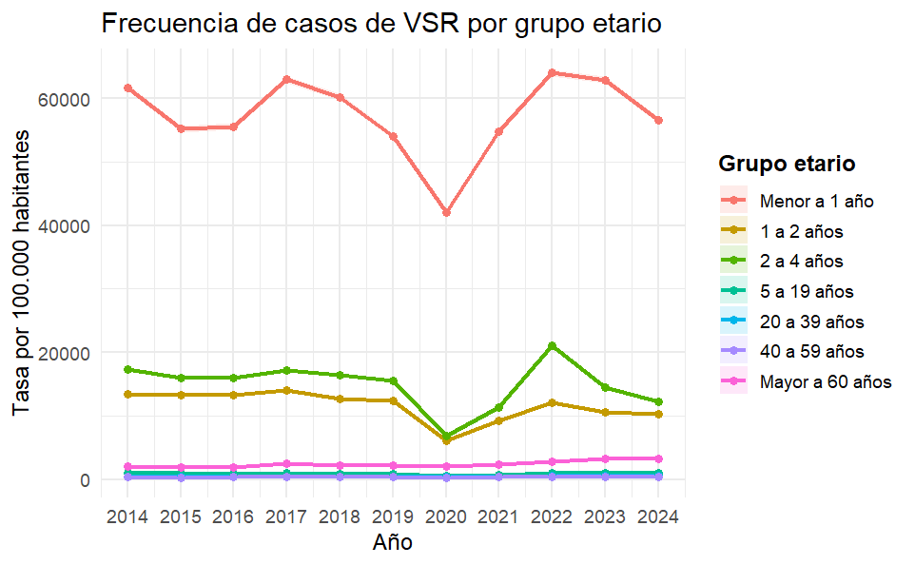
Menores 5 años
14/100 mil – 2014
4,6/100 mil – 2024
Mayores 60 años
58/100 mil – 2014
20/100 mil - 2024
Mortalidad
Morbilidad

Slide 20
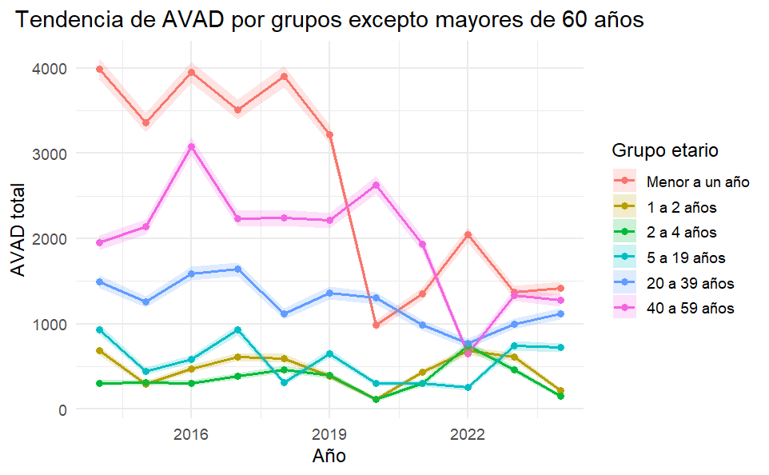
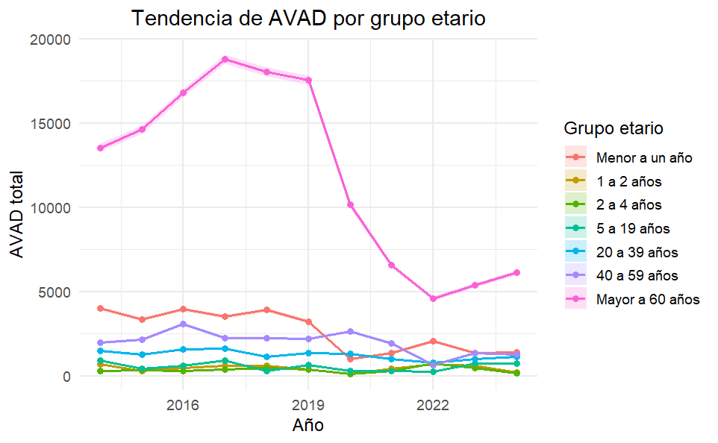
Estimación de los AVAD

Slide 21
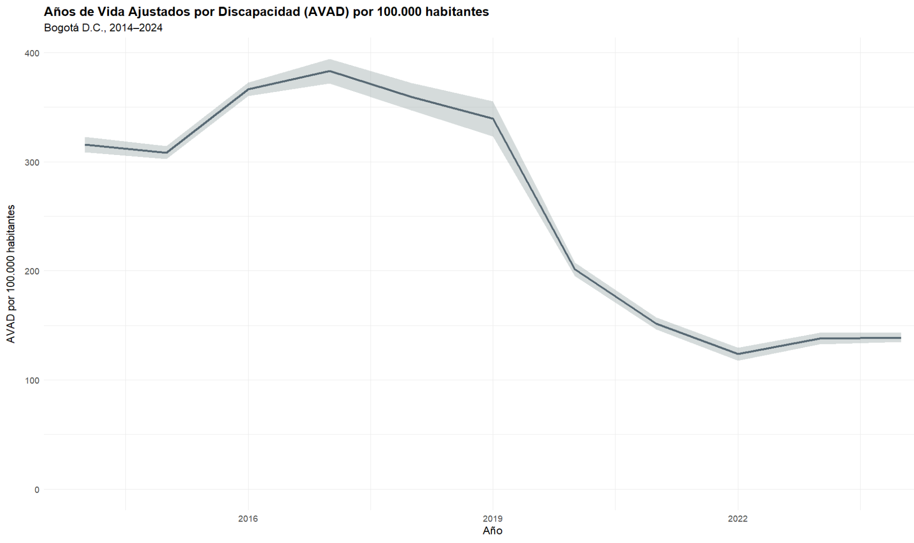
AVAD/100 mil habitantes
Menores 5 años
18.2/100 mil – 2014
8.0/100 mil – 2024
Mayores 60 años
41.6/100 mil – 2014
18.3/100 mil - 2024

Slide 22
2. Tecnologías alternativas para la prevención de VSR
(10 minutos)
María Alejandra Barrios Universidad de Antioquia

Slide 23

Descripción tecnologías
Criterios | Palivizumab | Nirsevimab | RSVpreF | RSVpreF3 | mRESVIA
Nombre comercial | Synagis® | Beyfortus® | Abrysvo® | Arexvy® | NA
Código ATC | J06BD01 | J06BD08 | J07BX05 | J07BX05 | J07BX05
Grupo terapéutico | Anticuerpo monoclonal antiviral | Anticuerpo monoclonal antiviral | Vacuna viral recombinante bivalente | Vacuna viral recombinante adyuvada | Vacuna mRNA contra el VSR
Presentación | Solución inyectable en viales de 50 mg y 100 mg | Solución inyectable en jeringas precargadas de 50 mg y 100 mg | Suspensión inyectable monodosis de 0.5 mL | Suspensión inyectable monodosis de 0.5 mL | Suspensión inyectable monodosis de 0.5 mL
Concentraciones | 100 mg/mL | 100 mg/mL | 120 µg de antígeno prefusión F | 120 µg de antígeno prefusión F + adyuvante AS01E | 50 µg de mRNA de proteína F del VSR
Dosis y administración | 15 mg/kg por vía intramuscular cada mes durante la temporada de VSR (hasta 5 dosis) | Dosis única de 50 mg (si <5 kg) o 100 mg (si ≥5 kg) por vía intramuscular | Dosis única intramuscular de 120 µg | Dosis única intramuscular (proteína F + adyuvante AS01E) | Dosis única intramuscular de ARNm codificante de proteína F prefusión
Indicación | Lactantes con alto riesgo (prematuros. cardiopatías congénitas. displasia broncopulmonar) | Todos los lactantes en su primera temporada de exposición al VSR; lactantes con alto riesgo en su segunda temporada | Embarazadas (32–36 semanas) y adultos ≥60 años | Adultos ≥60 años y adultos de 50–59 años con comorbilidades | Adultos ≥60 años
Titular del registro | AstraZeneca | AstraZeneca/Sanofi | Pfizer | GSK | Moderna
Población y alternativas de evaluación
Subgrupo | Intervención(es) | Comparador
Niños menores de 2 años con alto riesgo (prematuros. cardiopatías congénitas. displasia broncopulmonar) | Palivizumab (Synagis®) | No vacunación
Todos los niños menores de 1 año (con o sin riesgo) | Nirsevimab (Beyfortus®) RSVpreF (Abrysvo®) - en gestantes | No vacunación
Adultos mayores de 60 años | RSVpreF (Abrysvo®) RSVpreF3 (Arexvy®) Mresvia | No vacunación
Adultos entre los 50 y 59 años con comorbilidades | RSVpreF3 (Arexvy®) | No vacunación
Perspectiva: sistema de salud.
Desenlaces: Años de vida ajustados por calidad (AVAC). Años de vida Ajustados por Discapacidad (AVAD) y Años de vida ganados (AVG).
Horizonte temporal: 1 año en niños y expectativa de vida en adultos.

Slide 24
3. Estudios económicos: ACE y AIP
(20 minutos)
Daysi Sanmartín y Carolina Moreno – Universidad de Antioquia

Slide 25
Análisis costo efectividad (ACE)

Slide 26
Metodología
Población y alternativas de evaluación
Subgrupo | Intervención(es) | Comparador
Niños menores de 2 años con alto riesgo (prematuros, cardiopatías congénitas, displasia broncopulmonar) | Palivizumab (Synagis®) Nirsevimab (Beyfortus®) | No vacunación
Todos los niños menores de 1 año (con o sin riesgo) | Nirsevimab (Beyfortus®) RSVpreF (Abrysvo®) - en gestantes | No vacunación
Adultos mayores de 60 años | RSVpreF (Abrysvo®) RSVpreF3 (Arexvy®) mRESVIA | No vacunación
Adultos entre los 50 y 59 años con comorbilidades | RSVpreF3 (Arexvy®) | No vacunación
Perspectiva: sistema de salud.
Desenlaces: Años de vida ajustados por calidad (AVAC) y Años de vida Ajustados por Discapacidad (AVAD).
Horizonte temporal: 1 año.

Slide 27
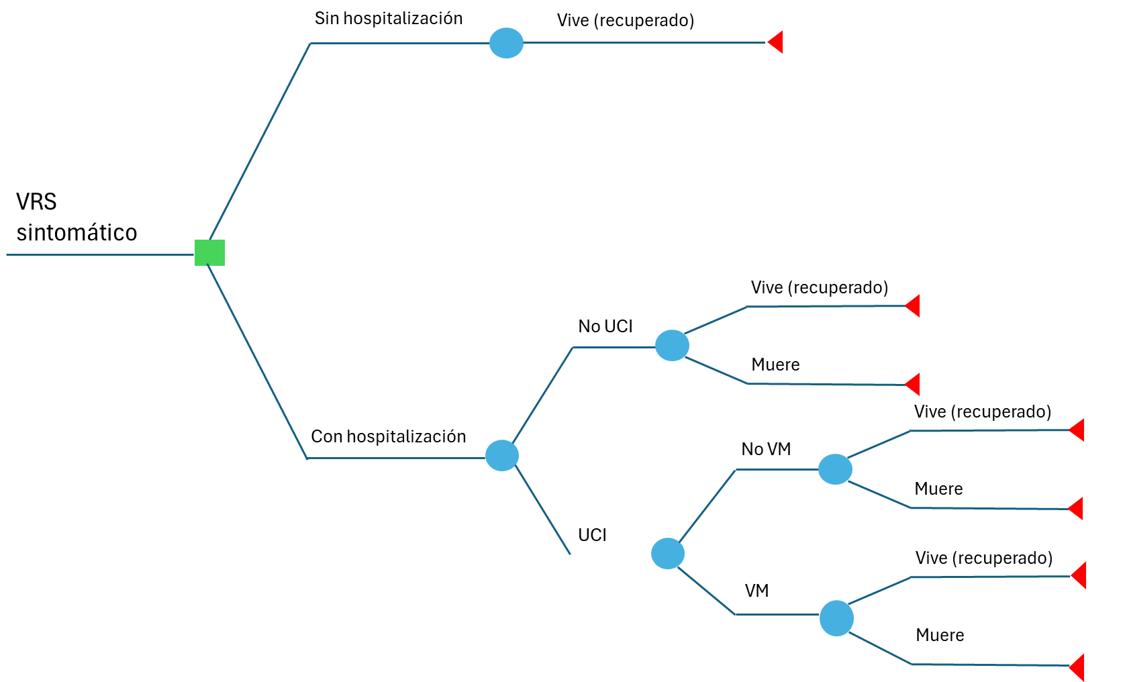
Modelo de decisiones
(aplica para todos los grupos poblacionales)
El modelo propuesto sigue una estructura similar a la utilizada por otros autores como Alvárez et al. (2024), Hutton et al. (2024), Huerta et al. (2025), Ishiwada et al. (2024), Rey‑Ares et al. (2024) y Wang et al. (2023).
Población:
En el caso de los lactantes, al modelo ingresa una cohorte de niños nacidos en un periodo de 12 meses, quienes a su vez pueden provenir de madres vacunadas o no vacunadas.
En el caso de los adultos, al modelo ingresa una cohorte de adultos con 60 años o más o adultos entre 50 y 59 años con comorbilidades.
Ya sea lactantes o adultos, pueden infectarse o no con VSR.
Los infectados pueden recibir manejo únicamente por consulta externa o urgencias (no requieren hospitalización) o en los servicios de hospitalización diferencias por UCI o no UCI, donde UCI hace referencia a sala general.
Únicamente los que requieren hospitalización tienen probabilidad de muerte por VSR diferente de cero.
Los ciclos son semanales.
Modelo Markov
Saludable o recuperado
Infección por VRS sintomático
Muerte
UCI: Unidad de Cuidados Intensivos
VM: Ventilación mecánica
El modelo fue discutido y validado en sesiones técnicas con expertos clínicos en enfermedades respiratorias pediátricas y adultos mayores.

Slide 28
Insumos: resultados en salud
Eficacia (Reducción relativa)
Ponderaciones de utilidad y pesos discapacidad
Evento | Tecnología | Reducción relativa | Rango (IC95%) | Fuente
Infecciones asociadas a VSR | Palivizumab (Synagis®) | 0,7 | (0,19 – 0,90) | Viguria et al., 2021
 | Nirsevimab (Beyfortus®) | 0,8 | (0,70 – 0,87) | Griffin et al., 2020; Muller et al., 2023
 | RSVpreF (Abrysvo®) – maternas | 0,571 | (0,147 – 0,798) | Kampmann et al., 2023
 | RSVpreF (Abrysvo®) -adultos | 0,652 | (0,36 – 0,82) | Walsh et al., 2023
 | RSVpreF3 (Arexvy®) | 0,79 | (0,543 – 0,915) | Papi et al., 2023
 | mRESVIA | 0,684 | (0,509 – 0,797) | Wilson et al., 2023
Hospitalizaciones | Palivizumab (Synagis®) | 0,82 | (0,29 – 0,96) | Viguria et al., 2021
 | Nirsevimab (Beyfortus®) | 0,81 | (0,64 – 0,90) | Griffin et al., 2020; Muller et al., 2023
 | RSVpreF (Abrysvo®) – maternas | 0,818 | (0,406 – 0,963) | Kampmann et al., 2023
 | RSVpreF (Abrysvo®) -adultos | 0,846 | (0,32 – 0,983) | Walsh et al., 2023
 | RSVpreF3 (Arexvy®) | 0,875 | (0,589 – 0,976) | Wilson et al., 2023
Estado | Niños | Adultos | Fuente
Ambulatorio | 0,16 | 0,09 | Roy et al.. 2013
Sala general | 0,41 | 0,25
UCI sin VM | 0,57 | 0,43
UCI con VM | 0,62 | 0,50
Pesos de discapacidad
Estado | Ponderador | Fuente
Ambulatorio | 0,051 | GBD (2019)
Sala general | 0,051
UCI | 0,133
Nota: No se incluyeron probabilidades de ocurrencia de los eventos adversos asociados a la vacuna dada la baja frecuencia y severidad reportada.

Slide 29
Insumos: costos
Costo de las tecnologías
Tecnología | Precio promedio por UMC | Unidad de medida | Indicación | Dosis | Precio mínimo por dosis | Precio promedio por dosis | Precio máximo por dosis | Fuente
Palivizumab | $ 30.328 | mg | 15mg/kg | 3 a 5 dosis | $2.112.901 | $2.274.618 | $2.324.369 | SISMED (42)
Nirsevimab | $ 22.717 | jeringa prellenada | Dosis única (50 o 100mg) | 1 | $1.146.705 | $1.520.826 | $2.673.324 | Referenciación internacional (44)
RSVpreF | $ 176.779 | jeringa prellenada | Dosis única (120 µg) | 1 | $ 145.932 | $ 177.203 | $ 208.474 | Fondo Rotatorio OMS (43)
 | $ 6.353 |  |  | 1 | $ 690.958 | $ 762.314 | $ 828.987 | Referenciación internacional (44)
RSVpreF3 | $ 6.342 | jeringa prellenada | Dosis única (120 µg) | 1 | $ 619.995 | $ 760.985 | $ 846.696 | Referenciación internacional (44)
mRESVIA | $ 15.982 | jeringa prellenada | Dosis única (50 µg) | 1 | $ 599.334 | $ 799.111 | $ 998.889 | Referenciación internacional (Solo dato EEUU) (44)
Costo de los eventos
Detalle | Costo mínimo | Costo promedio | Costo Máximo
Niños
Atención ambulatoria | $ 134.282 | $ 179.042 | $ 223.803
Infección sintomática por VSR con hospitalización en sala general | $ 4.937.169 | $ 6.582.892 | $ 8.228.615
Infección sintomática por VSR con hospitalización en UCI sin VM | $ 24.645.382 | $ 32.860.509 | $ 41.075.637
Infección sintomática por VSR con hospitalización en UCI con VM | $ 28.085.636 | $ 37.447.515 | $ 46.809.394
Adultos
Atención ambulatoria | $ 204.675 | $ 272.900 | $ 341.125
Infección sintomática por VSR con hospitalización en sala general | $ 11.037.836 | $ 14.717.115 | $ 18.396.393
Infección sintomática por VSR con hospitalización en UCI sin VM | $ 31.218.924 | $ 41.625.232 | $ 52.031.539
Infección sintomática por VSR con hospitalización en UCI con VM | $ 43.059.097 | $ 57.412.129 | $ 71.765.161
Otros costos | Costo por vacuna
Aplicación de vacuna del programa ampliado de inmunizaciones | $ 4.142
Entrega, almacenamiento y seguimiento de la vacunación por dosis | $ 13.468
Fuente: para la aplicación se costeó a partir del CUPS 995207 que corresponde a VACUNACION DEL PROGRAMA AMPLIADO DE INMUNIZACIONES, para la administración se tomó el costo promedio de “delivery cost” usado en la literatura que corresponde a 3,3 dólares.
TRM promedio: $4.081,12 (Banco de la República).
No se incluyeron costos de los eventos adversos asociados a la vacuna dado que no son graves y la demanda en el uso recursos no es económicamente relevante.

Slide 30




Interpretación de resultados
Costos
Estrategia actual
$$\frac{∆C}{∆E}<UCE$$
Nueva tecnología
Menos efectiva y más costosa (Dominada)
Más efectiva y más costosa
Efectividad
Menos efectiva y menos costosa
Más efectiva y menos costosa
(Dominante)
Espinosa O, et al. (2022) estimaron un Umbral de Costo-Efectividad (UCE) para Colombia de 86% de 1 PIB per cápita por AVAC y 74,5% de 1 PIB per cápita por AVG.
Según la OMS el UCE es entre 1 y 3 PIB per cápita siempre y cuando no se tenga una estimación propia para el país.
Fuente: elaboración propia a partir de Drummond et al, 1997; IETS, 2014

Slide 31
Resultados agregados
Caso base
Desenlace | Tecnología | Efectividad esperada | Costo esperado | Costo incremental | Efectividad incremental | RICE | Ref | ¿Es CE? | BMN | Posición
Niños menores de 2 años con factores de riesgo
AVAC | No vacunación | 0,7211 | $ 2.934.136 |  |  |  |  |  | $ 17.136.030 | 3
 | Palivizumab (Synagis®) | 0,8678 | $ 5.847.710 | $ 2.913.574 | 0,14664 | $ 19.869.323 | No vacunación | Sí | $ 18.303.494 | 2
 | Nirsevimab (Beyfortus®) | 0,8781 | $ 1.359.344 | -$ 1.574.792 | 0,15695 | Dominante | No vacunación | Sí | $ 23.078.950 | 1
AVAD | No vacunación | 0,0334 | $ 2.934.136 |  |  |  |  |  | -$ 2.005.564 | 2
 | Palivizumab (Synagis®) | 0,0168 | $ 5.847.710 | $ 2.913.574 | - 0,01661 | $ 175.455.097 | No vacunación | No | -$ 5.381.293 | 3
 | Nirsevimab (Beyfortus®) | 0,0144 | $ 1.359.344 | -$ 1.574.792 | - 0,01898 | Dominante | No vacunación | Sí | -$ 958.940 | 1
Niños menores de 1 año con o sin riesgo
AVAC | No vacunación | 0,69593 | $ 3.618.531 |  |  |  |  |  | $ 15.749.936 | 3
 | Nirsevimab (Beyfortus®) | 0,87431 | $ 1.452.448 | -$ 2.166.083 | 0,17838 | Dominante | No vacunación | Sí | $ 22.880.512 | 2
 | RSVpreF (Abrysvo®) | 0,85852 | $ 687.159 | -$ 2.931.372 | 0,16259 | Dominante | No vacunación | Sí | $ 23.206.206 | 1
AVAD | No vacunación | 0,03399 | $ 3.618.531 |  |  |  |  |  | -$ 2.672.496 | 3
 | Nirsevimab (Beyfortus®) | 0,01560 | $ 1.452.448 | -$ 2.166.083 | - 0,01840 | Dominante | No vacunación | Sí | -$ 1.018.366 | 2
 | RSVpreF (Abrysvo®) | 0,01972 | $ 687.159 | -$ 2.931.372 | - 0,01427 | Dominante | No vacunación | Sí | -$ 138.240 | 1
Adultos mayores de 60 años
AVAC | No vacunación | 0,90181 | $ 1.371.747 |  |  |  |  |  | $ 23.726.480 | 4
 | RSVpreF (Abrysvo®) | 0,91954 | $ 362.565 | -$ 1.009.182 | 0,01773 | Dominante | No vacunación | Sí | $ 25.229.029 | 1
 | RSVpreF3 (Arexvy®) | 0,92126 | $ 755.197 | -$ 616.550 | 0,01945 | Dominante | No vacunación | Sí | $ 24.884.389 | 2
 | mRESVIA | 0,91904 | $ 907.372 | -$ 464.375 | 0,01723 | Dominante | No vacunación | Sí | $ 24.670.348 | 3
AVAD | No vacunación | 0,00936 | $ 1.371.747 |  |  |  |  |  | -$ 1.111.373 | 4
 | RSVpreF (Abrysvo®) | 0,00652 | $ 362.565 | -$ 1.009.182 | - 0,00284 | Dominante | No vacunación | Sí | -$ 181.245 | 1
 | RSVpreF3 (Arexvy®) | 0,00592 | $ 755.197 | -$ 616.550 | - 0,00344 | Dominante | No vacunación | Sí | -$ 590.538 | 2
 | mRESVIA | 0,00638 | $ 907.372 | -$ 464.375 | - 0,00298 | Dominante | No vacunación | Sí | -$ 729.884 | 3
Adultos 50-59 años con alto riesgo
AVAC | No vacunación | 0,89251 | $ 1.198.194 |  |  |  |  |  | $ 23.641.188 | 2
 | RSVpreF3 (Arexvy®) | 0,90171 | $ 887.545 | -$ 310.649 | 0,00920 | Dominante | No vacunación | Sí | $ 24.207.746 | 1
AVAD | No vacunación | 0,01767 | $ 1.198.194 |  |  |  |  |  | -$ 706.390 | 2
 | RSVpreF3 (Arexvy®) | 0,01755 | $ 887.545 | -$ 310.649 | - 0,00012 | Dominante | No vacunación | Sí | -$ 399.106 | 1
CE: Costo-efectivo; RICE: Razón incremental de costo-efectividad; UCE: Umbral de costo-efectividad; BMN: Beneficio Monetario Neto.
Nota: El UCE para Colombia es el 86% de 1 PIB per cápita por AVAC (Espinosa O, et al. 2022) que equivale a COP$ 27.830.929.
*La tecnología con mayor BMN es más costo-efectiva.

Slide 32
Resultados
Niños menores de 1 año con y sin riesgo
Caso base
Desenlace | Tecnología | Efectividad esperada | Costo esperado | Costo incremental | Efectividad incremental | RICE | Ref | UCE | ¿Es CE? | BMN | Posición
AVAC | No vacunación | 0,69593 | $ 3.618.531 |  |  |  |  |  |  | $ 15.749.936 | 3
 | Nirsevimab (Beyfortus®) | 0,87431 | $ 1.452.448 | -$ 2.166.083 | 0,17838 | Dominante | No vacunación | $ 27.830.929 | Sí | $ 22.880.512 | 2
 | RSVpreF (Abrysvo®) | 0,85852 | $ 687.159 | -$ 2.931.372 | 0,16259 | Dominante | No vacunación | $ 27.830.929 | Sí | $ 23.206.206 | 1
AVAD | No vacunación | 0,03399 | $ 3.618.531 |  |  |  |  |  |  | -$ 2.672.496 | 3
 | Nirsevimab (Beyfortus®) | 0,01560 | $ 1.452.448 | -$ 2.166.083 | - 0,01840 | Dominante | No vacunación | $ 27.830.929 | Sí | -$ 1.018.366 | 2
 | RSVpreF (Abrysvo®) | 0,01972 | $ 687.159 | -$ 2.931.372 | - 0,01427 | Dominante | No vacunación | $ 27.830.929 | Sí | -$ 138.240 | 1
CE: Costo-efectivo; RICE: Razón incremental de costo-efectividad; UCE: Umbral de costo-efectividad; BMN: Beneficio Monetario Neto.
Nota: El UCE para Colombia es el 86% de 1 PIB per cápita por AVAC (Espinosa O, et al. 2022).
*La tecnología con mayor BMN es más costo-efectiva.
Plano de costo-efectividad

Slide 33
Resultados
Adultos mayores de 60 años
Caso base
Desenlace | Tecnología | Efectividad esperada | Costo esperado | Costo incremental | Efectividad incremental | RICE | Ref | UCE | ¿Es CE? | BMN* | Posición
AVAC | No vacunación | 0,90181 | $ 1.371.747 |  |  |  |  |  |  | $ 23.726.480 | 3
 | RSVpreF (Abrysvo®) | 0,91954 | $ 362.565 | -$ 1.009.182 | 0,01773 | Dominante | No vacunación | $ 27.830.929 | Sí | $ 25.229.029 | 1
 | RSVpreF3 (Arexvy®) | 0,92126 | $ 755.197 | -$ 616.550 | 0,01945 | Dominante | No vacunación | $ 27.830.929 | Sí | $ 24.884.389 | 2
 | mRESVIA | 0,91904 | $ 907.372 | -$ 464.375 | 0,01723 | Dominante | No vacunación | $ 27.830.929 | Sí | $ 24.670.348 | 3
AVAD | No vacunación | 0,00936 | $ 1.371.747 |  |  |  |  |  |  | -$ 1.111.373 | 3
 | RSVpreF (Abrysvo®) | 0,00652 | $ 362.565 | -$ 1.009.182 | - 0,00284 | Dominante | No vacunación | $ 27.830.929 | Sí | -$ 181.245 | 1
 | RSVpreF3 (Arexvy®) | 0,00592 | $ 755.197 | -$ 616.550 | - 0,00344 | Dominante | No vacunación | $ 27.830.929 | Sí | -$ 590.538 | 2
 | mRESVIA | 0,00638 | $ 907.372 | -$ 464.375 | - 0,00298 | -$ 155.925.243 | No vacunación | $ 27.830.929 | Sí | -$ 729.884 | 3
CE: Costo-efectivo; RICE: Razón incremental de costo-efectividad; UCE: Umbral de costo-efectividad; BMN: Beneficio Monetario Neto.
Nota: El UCE para Colombia es el 86% de 1 PIB per cápita por AVAC (Espinosa O, et al. 2022).
*La tecnología con mayor BMN es más costo-efectiva.
Plano de costo-efectividad

Slide 34
Resultados agregados
Análisis de sensibilidad

Slide 35
Análisis de impacto presupuestal (AIP)

Slide 36
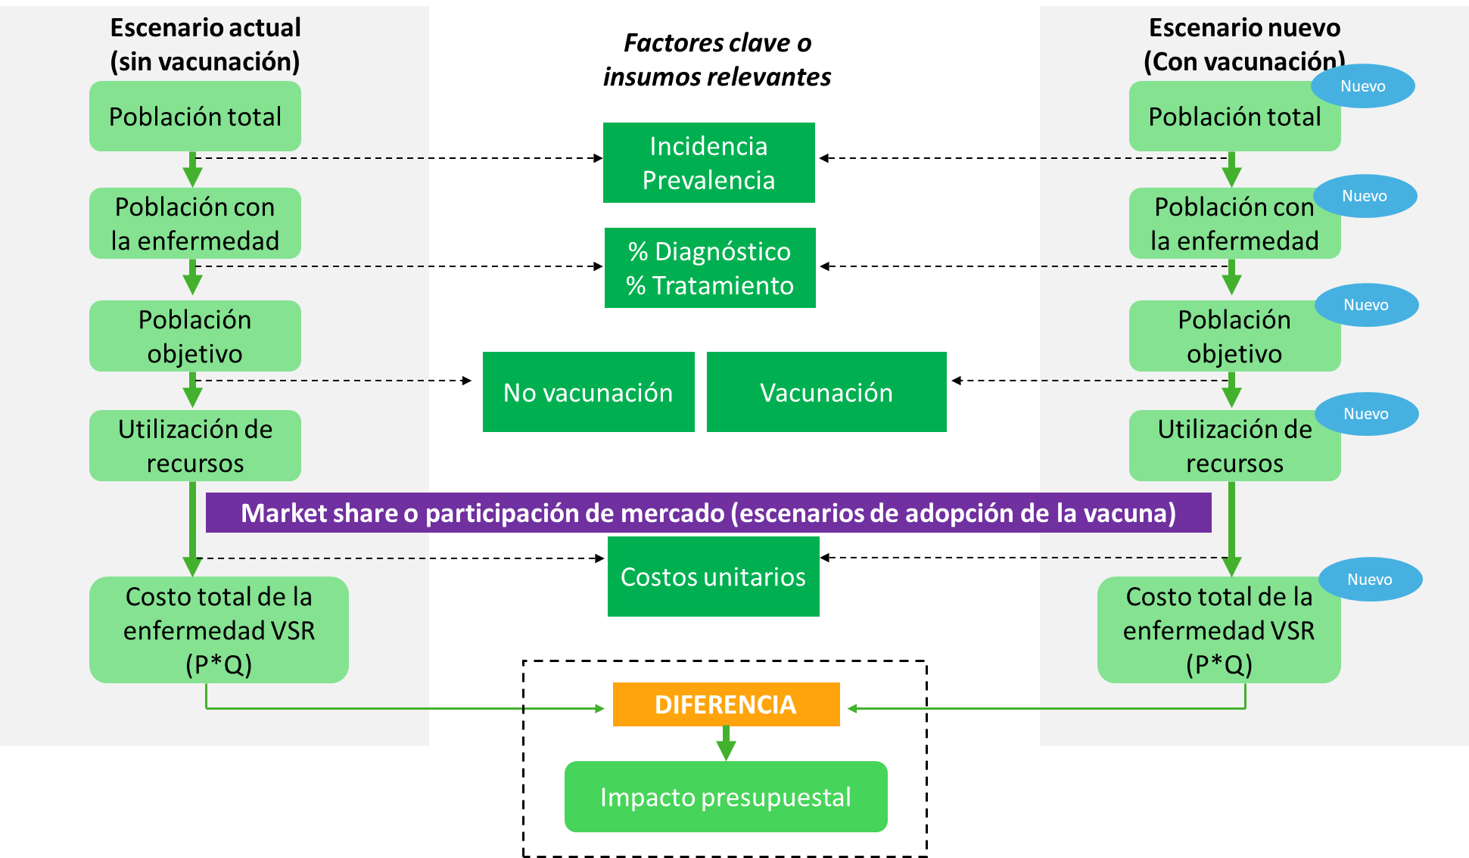


Metodología
Si el resultado es positivo, se interpreta como el esfuerzo financiero adicional que el pagador deberá realizar para financiar la adopción de la nueva tecnología (IETS, 2022)
Si el resultado es negativo, la adopción de la nueva tecnología generaría ahorros potenciales en el presupuesto (IETS, 2022)

Slide 37
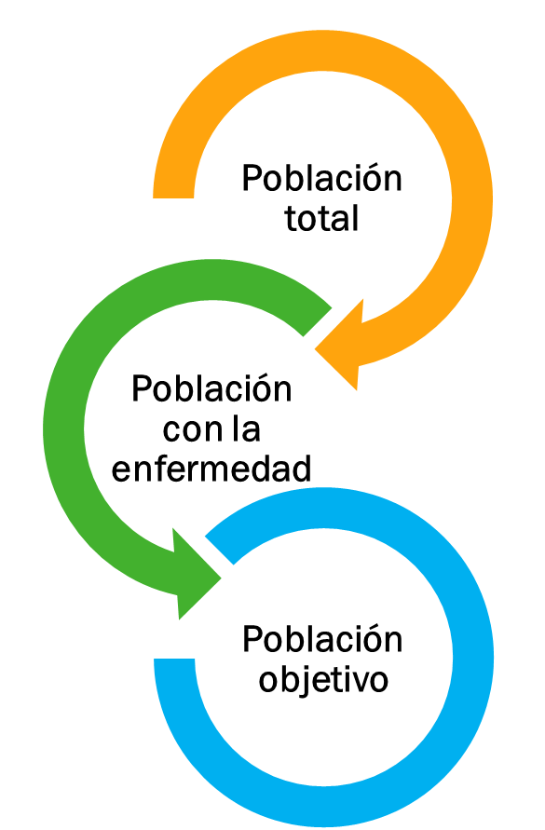
Población
Población Objetivo
Grupo de edad | Año 1 | Año 2 | Año 3 | Año 4 | Año 5
Palivizumab (Synagis®)
Niños <2 años con riesgo | 13.172 | 12.291 | 11.511 | 10.781 | 10.097
Nirsevimab (Beyfortus®)
Niños <1 años | 57.212 | 53.387 | 49.999 | 46.826 | 43.854
Niños <2 años con riesgo | 13.172 | 12.291 | 11.511 | 10.781 | 10.097
RSVpreF (Abrysvo®)
Niños <1 años (gestantes) | 51.299 | 47.869 | 44.831 | 41.986 | 39.322
Niños <1 años (nacidos vivos) | 50.872 | 47.643 | 44.620 | 41.788 | 39.136
Adultos ≥60 años | 1.221.292 | 1.258.073 | 1.298.018 | 1.336.259 | 1.372.640
RSVpreF3 (Arexvy®)
Adultos de 50-59 años con riesgo | 386.829 | 382.397 | 381.477 | 381.519 | 382.843
Adultos ≥60 años | 1.221.292 | 1.258.073 | 1.298.018 | 1.336.259 | 1.372.640
mRESVIA
Adultos ≥60 años | 1.221.292 | 1.258.073 | 1.298.018 | 1.336.259 | 1.372.640
Población total
Grupo poblacional | 2024 | Fuente
Población total ≤1 años | 57.639 | SDS (1)
Población total ≤2 años | 119.006
Adultos ≥60 años | 1.221.292 | DANE (2)
Adultos de 50-59 años | 899.603
Grupo poblacional | Condición de riesgo | Prevalencia | Fuente
Niños (<2 años) | Nacimientos a pretérmino (<37 semanas) | 11,00 % | (34)
 | Cardiopatías congénitas | 0,15 % | (35)
Adultos (50-59 años) | Multimorbilidad | 43,00 % | (37)
Adultos mayores (60-74 años) | Condiciones de riesgo según CDC (39) | 31,60 % | (38)
Adultos mayores (≥75 años) | Condiciones de riesgo según CDC (39) | 39,70 %

Slide 38
Resultados en salud
Niños
Adultos
 | Año 1 | Año 2 | Año 3 | Año 4 | Año 5
Palivizumab (Synagis®) en <2 años con factores de riesgo
Infecciones | -384 | -1.125 | -1.773 | -2.109 | -2.815
Atención ambulatoria | 158 | 360 | 405 | 354 | 130
Hospitalizados | -542 | -1.485 | -2.178 | -2.463 | -2.945
Hospitalizaciones en sala general | -402 | -1.103 | -1.617 | -1.828 | -2.186
Hospitalizaciones en UCI sin VM | -106 | -292 | -428 | -483 | -578
Hospitalizaciones en UCI con VM | -33 | -91 | -134 | -151 | -181
Nirsevimab (Beyfortus® ) en <1 año
Infecciones | -5.273 | -13.356 | -16.593 | -19.580 | -20.400
Atención ambulatoria | 4.017 | 4.056 | 3.912 | 3.053 | 2.022
Hospitalizados | -9.290 | -17.411 | -20.505 | -22.633 | -22.422
Hospitalizaciones en sala general | -8.842 | -16.573 | -19.518 | -21.542 | -21.341
Hospitalizaciones en UCI sin VM | -341 | -639 | -753 | -831 | -823
Hospitalizaciones en UCI con VM | -107 | -200 | -235 | -260 | -257
Nirsevimab (Beyfortus® ) en <2 años con factores de riesgo
Infecciones | -1.214 | -3.075 | -3.820 | -4.508 | -4.697
Atención ambulatoria | 925 | 934 | 901 | 703 | 465
Hospitalizados | -2.139 | -4.009 | -4.721 | -5.211 | -5.162
Hospitalizaciones en sala general | -2.036 | -3.816 | -4.494 | -4.960 | -4.913
Hospitalizaciones en UCI sin VM | -79 | -147 | -173 | -191 | -190
Hospitalizaciones en UCI con VM | -25 | -46 | -54 | -60 | -59
RSVpreF (Abrysvo®) en <1 años (vacunación a gestantes)
Infecciones | -3.374 | -10.239 | -13.310 | -16.093 | -16.593
Atención ambulatoria | 3.861 | 4.145 | 4.590 | 3.787 | 3.126
Hospitalizados | -7.235 | -14.384 | -17.901 | -19.880 | -19.719
Hospitalizaciones en sala general | -6.886 | -13.691 | -17.038 | -18.922 | -18.769
Hospitalizaciones en UCI sin VM | -250 | -497 | -619 | -687 | -682
Hospitalizaciones en UCI con VM | -98 | -196 | -244 | -270 | -268
 | Año 1 | Año 2 | Año 3 | Año 4 | Año 5
RSVpreF (Abrysvo®) en ≥60 años
Infecciones | -6.816 | -30.692 | -62.682 | -90.406 | -107.873
Atención ambulatoria | 6.353 | 14.944 | 16.763 | 14.128 | 8.745
Hospitalizados | -13.169 | -45.636 | -79.445 | -104.534 | -116.618
Hospitalizaciones en sala general | -11.376 | -39.423 | -68.630 | -90.303 | -100.741
Hospitalizaciones en UCI sin VM | -1.287 | -4.459 | -7.762 | -10.213 | -11.394
Hospitalizaciones en UCI con VM | -506 | -1.754 | -3.054 | -4.018 | -4.483
RSVpreF3 (Arexvy®) en 50-59 años con riesgo
Infecciones | -4.726 | -19.401 | -37.163 | -51.441 | -59.164
Atención ambulatoria | 613 | -2.031 | -8.572 | -15.559 | -20.527
Hospitalizados | -5.339 | -17.369 | -28.591 | -35.882 | -38.637
Hospitalizaciones en sala general | -2.933 | -9.542 | -15.706 | -19.711 | -21.225
Hospitalizaciones en UCI sin VM | -1.727 | -5.618 | -9.247 | -11.605 | -12.496
Hospitalizaciones en UCI con VM | -679 | -2.210 | -3.638 | -4.566 | -4.916
RSVpreF3 (Arexvy®) en ≥60 años
Infecciones | -8.259 | -34.976 | -69.380 | -99.269 | -117.111
Atención ambulatoria | 6.321 | 14.212 | 14.445 | 9.273 | 2.632
Hospitalizados | -14.580 | -49.188 | -83.825 | -108.542 | -119.743
Hospitalizaciones en sala general | -12.595 | -42.491 | -72.413 | -93.765 | -103.441
Hospitalizaciones en UCI sin VM | -1.425 | -4.806 | -8.190 | -10.605 | -11.699
Hospitalizaciones en UCI con VM | -560 | -1.891 | -3.222 | -4.172 | -4.603
mRESVIA en ≥60 años
Infecciones | -7.151 | -31.686 | -64.236 | -92.461 | -110.015
Atención ambulatoria | 4.901 | 11.017 | 11.328 | 8.007 | 2.997
Hospitalizados | -12.052 | -42.703 | -75.564 | -100.469 | -113.012
Hospitalizaciones en sala general | -10.411 | -36.889 | -65.276 | -86.791 | -97.626
Hospitalizaciones en UCI sin VM | -1.178 | -4.172 | -7.383 | -9.816 | -11.041
Hospitalizaciones en UCI con VM | -463 | -1.641 | -2.905 | -3.862 | -4.344

Slide 39
Resultados en costos
Niños
Adultos
 | Año 1 | Año 2 | Año 3 | Año 4 | Año 5
Palivizumab (Synagis®) en <2 años con factores de riesgo
Vacunación | $ 8.454 | $ 24.793 | $ 39.051 | $ 46.458 | $ 62.024
Atención ambulatoria | $ 28 | $ 64 | $ 73 | $ 63 | $ 23
Hospitalizaciones | -$ 7.383 | -$ 20.252 | -$ 29.692 | -$ 33.573 | -$ 40.148
Sala general | -$ 2.647 | -$ 7.260 | -$ 10.644 | -$ 12.035 | -$ 14.392
UCI sin VM | -$ 3.493 | -$ 9.582 | -$ 14.048 | -$ 15.884 | -$ 18.995
UCI con VM | -$ 1.243 | -$ 3.410 | -$ 5.000 | -$ 5.654 | -$ 6.761
Nirsevimab (Beyfortus®) en <1 años de edad
Vacunación | $ 17.603 | $ 22.585 | $ 27.167 | $ 31.410 | $ 28.846
Atención ambulatoria | $ 719 | $ 726 | $ 700 | $ 547 | $ 362
Hospitalizaciones | -$ 73.405 | -$ 137.578 | -$ 162.026 | -$ 178.834 | -$ 177.167
Sala general | -$ 58.208 | -$ 109.096 | -$ 128.482 | -$ 141.810 | -$ 140.488
UCI sin VM | -$ 11.208 | -$ 21.006 | -$ 24.739 | -$ 27.305 | -$ 27.050
UCI con VM | -$ 3.989 | -$ 7.477 | -$ 8.805 | -$ 9.719 | -$ 9.628
Nirsevimab (Beyfortus®) en <2 años con factores de riesgo
Vacunación | $ 4.053 | $ 5.200 | $ 6.255 | $ 7.231 | $ 6.641
Atención ambulatoria | $ 719 | $ 726 | $ 700 | $ 547 | $ 362
Hospitalizaciones | -$ 16.900 | -$ 31.675 | -$ 37.303 | -$ 41.173 | -$ 40.789
Sala general | -$ 13.401 | -$ 25.117 | -$ 29.580 | -$ 32.649 | -$ 32.345
UCI sin VM | -$ 2.580 | -$ 4.836 | -$ 5.696 | -$ 6.286 | -$ 6.228
UCI con VM | -$ 918 | -$ 1.721 | -$ 2.027 | -$ 2.238 | -$ 2.217
RSVpreF (Abrysvo®) en <1 años de edad (vacunación a gestantes)
Vacunación | $ 8.002 | $ 10.266 | $ 13.584 | $ 14.371 | $ 14.178
Atención ambulatoria | $ 691 | $ 742 | $ 822 | $ 678 | $ 560
Hospitalizaciones | -$ 57.239 | -$ 113.796 | -$ 141.620 | -$ 157.277 | -$ 156.003
Sala general | -$ 45.333 | -$ 90.125 | -$ 112.161 | -$ 124.561 | -$ 123.552
UCI sin VM | -$ 8.221 | -$ 16.343 | -$ 20.339 | -$ 22.588 | -$ 22.405
UCI con VM | -$ 3.686 | -$ 7.328 | -$ 9.119 | -$ 10.128 | -$ 10.045
 | Año 1 | Año 2 | Año 3 | Año 4 | Año 5
RSVpreF (Abrysvo®) en ≥60 años
Vacunación | $ 6.497 | $ 8.985 | $ 9.638 | $ 9.068 | $ 7.741
Atención ambulatoria | $ 1.734 | $ 4.078 | $ 4.575 | $ 3.856 | $ 2.387
Hospitalizaciones | -$ 254.805 | -$ 871.408 | -$ 1.513.516 | -$ 1.990.032 | -$ 2.219.616
Sala general | -$ 167.422 | -$ 580.191 | -$ 1.010.029 | -$ 1.328.994 | -$ 1.482.624
UCI sin VM | -$ 53.556 | -$ 185.595 | -$ 323.094 | -$ 425.126 | -$ 474.270
UCI con VM | -$ 29.063 | -$ 100.715 | -$ 175.330 | -$ 230.699 | -$ 257.368
RSVpreF3 (Arexvy®) en 50-59 años con riesgo
Vacunación | $ 24.096 | $ 68.414 | $ 102.880 | $ 132.049 | $ 134.502
Atención ambulatoria | $ 1.725 | $ 3.879 | $ 3.942 | $ 2.531 | $ 718
Hospitalizaciones | -$ 154.050 | -$ 501.150 | -$ 824.933 | -$ 1.035.287 | -$ 1.114.772
Sala general | -$ 43.166 | -$ 140.424 | -$ 231.150 | -$ 290.092 | -$ 312.364
UCI sin VM | -$ 71.879 | -$ 233.833 | -$ 384.909 | -$ 483.058 | -$ 520.145
UCI con VM | -$ 39.006 | -$ 126.892 | -$ 208.875 | -$ 262.137 | -$ 282.262
RSVpreF3 (Arexvy®) en ≥60 años
Vacunación | $ 76.077 | $ 225.881 | $ 353.169 | $ 467.370 | $ 487.163
Atención ambulatoria | $ 1.725 | $ 3.879 | $ 3.942 | $ 2.531 | $ 718
Hospitalizaciones | -$ 276.841 | -$ 933.948 | -$ 1.591.609 | -$ 2.060.926 | -$ 2.273.597
Sala general | -$ 185.367 | -$ 625.352 | -$ 1.065.708 | -$ 1.379.953 | -$ 1.522.353
UCI sin VM | -$ 59.296 | -$ 200.041 | -$ 340.905 | -$ 441.427 | -$ 486.979
UCI con VM | -$ 32.178 | -$ 108.555 | -$ 184.996 | -$ 239.545 | -$ 264.264
mRESVIA en ≥60 años
Vacunación | $ 79.796 | $ 236.925 | $ 370.437 | $ 490.221 | $ 510.983
Atención ambulatoria | $ 1.338 | $ 3.007 | $ 3.091 | $ 2.185 | $ 818
Hospitalizaciones | -$ 228.835 | -$ 810.807 | -$ 1.434.747 | -$ 1.907.628 | -$ 2.145.789
Sala general | -$ 153.223 | -$ 542.900 | -$ 960.677 | -$ 1.277.308 | -$ 1.436.776
UCI sin VM | -$ 49.014 | -$ 173.666 | -$ 307.307 | -$ 408.593 | -$ 459.604
UCI con VM | -$ 26.598 | -$ 94.242 | -$ 166.763 | -$ 221.727 | -$ 249.409
Valores en millones
Valores en millones

Slide 40
Resultados
Diferencia de escenarios - AIP | Año 1 | Año 2 | Año 3 | Año 4 | Año 5
Niños <2 años con factores de riesgo
Palivizumab (Synagis®) | $ 1.099 | $ 4.606 | $ 9.432 | $ 12.949 | $ 21.899
Nirsevimab (Beyfortus®) | -$ 19.334 | -$ 38.780 | -$ 45.577 | -$ 50.031 | -$ 50.130
Niños <1 año
Nirsevimab (Beyfortus®) | -$ 55.082 | -$ 114.267 | -$ 134.158 | -$ 146.878 | -$ 147.959
RSVpreF (Abrysvo®) | -$ 48.546 | -$ 102.788 | -$ 127.214 | -$ 142.227 | -$ 141.265
Adultos ≥60 años
RSVpreF (Abrysvo®) | -$ 229.273 | -$ 805.909 | -$ 1.415.518 | -$ 1.864.031 | -$ 2.089.990
RSVpreF3 (Arexvy®) | -$ 199.039 | -$ 704.189 | -$ 1.234.497 | -$ 1.591.026 | -$ 1.785.715
mRESVIA | -$ 147.701 | -$ 570.876 | -$ 1.061.218 | -$ 1.415.221 | -$ 1.633.989
Adultos de 50-59 años con riesgo
RSVpreF3 (Arexvy®) | -$ 129.787 | -$ 433.290 | -$ 724.392 | -$ 907.484 | -$ 985.871
Valores expresados en millones.

Slide 41

Factibilidad
(10 minutos)
Dirección de Epidemiología

Slide 42
Consideraciones adicionales de factibilidad
Precio de la vacuna (biológico) | Población blanco | Indicación (Dosis) | Costo por dosis | Fondos Estratégicos | Registro sanitario
Palivizumab | Niños menores de 2 años con alto riesgo (prematuros, cardiopatías congénitas, displasia broncopulmonar) | 15mg/kg una vez al mes durante la temporada (3 a 5 meses) | $9.098.472* | No | INVIMA 2023MBT-0016997-R1
Nirsevimab | Niños menores de 1 año (con o sin alto riesgo) | Dosis única (50mg para lactantes <5kg; 100mg para lactantes ≥5 kg) | $ 1.520.826 | Fondo Especial para medicamentos OPS | No
RSVpreF (Abrysvo®) | Gestantes (32–36 semanas) y adultos ≥60 años | Dosis única (120 µg) | $ 177.203 | Fondo Rotatorio OPS | No
RSVpreF3 (Arexvy®) | Adultos ≥60 años Adultos de 50-59 años con alto riesgo | Dosis única (120 µg) | $ 760.985 | No | No
mRESVIA | Adultos ≥60 años | Dosis única (50 µg) | $ 799.111 | No | No
*Se calculan 4 aplicaciones en promedio para el costo por dosis

Slide 43
Resultados de estudios económicos
Tecnología | Comparador | RICE | ¿Es CE? | BMN | Población objetivo año 1 | Población objetivo año 5 | Cobertura de vacunación año 1 | Cobertura de vacunación año 5 | Número de vacunas aplicadas año 1 | Número de vacunas aplicadas año 5 | Vacunación año 1 (millones) | Vacunación año 5 (millones) | Hospitalizaciones año 1 (millones) | Hospitalizaciones año 5 (millones) | AIP año 1 (millones) | AIP año 5 (millones)
Niños menores de 2 años con factores de riesgo
Palivizumab (Synagis®) | No vacunación | $ 19.869.323,39 | No | $18.303.494,28 | 13.172 | 10.097 | 20% | 80% | 922 | 6.765 | $ 8.454 | $ 62.024 | -$ 7.383 | -$ 40.148 | $ 1.099 | $ 21.899
Nirsevimab (Beyfortus®) | No vacunación | -$10.033.570,71 | Sí | $23.078.950,23 | 13.172 | 10.097 | 20% | 80% | 2.634 | 4.317 | $ 4.053 | $ 6.641 | -$ 23.471 | -$ 56.647 | -$ 19.334 | -$ 50.130
Niños menores de 1 año con o sin riesgo
Nirsevimab (Beyfortus®) | No vacunación | -$12.143.054,95 | Sí | $22.880.511,73 | 57.212 | 43.854 | 20% | 80% | 11.442 | 18.750 | $ 17.603 | $ 28.846 | -$ 73.405 | -$ 177.167 | -$ 55.082 | -$ 147.959
RSVpreF (Abrysvo®) | No vacunación | -$18.029.759,17 | Sí | $23.206.205,64 | 51.299 | 39.322 | 20% | 87% | 10.260 | 18.179 | $ 8.002 | $ 14.178 | -$ 57.239 | -$ 156.003 | -$ 48.546 | -$ 141.265
Adultos mayores de 60 años
RSVpreF (Abrysvo®) | No vacunación | -$56.928.127,80 | Sí | $25.229.029,01 | 1.221.292 | 1.372.640 | 8% | 81% | 97.703 | 625.651 | $ 6.497 | $ 7.741 | -$ 254.805 | -$ 2.219.616 | -$ 229.273 | -$ 2.089.990
RSVpreF3 (Arexvy®) | No vacunación | -$31.696.458,41 | Sí | $24.884.388,66 | 1.221.292 | 1.372.640 | 8% | 81% | 97.703 | 625.651 | $ 76.077 | $ 487.163 | -$ 276.841 | -$ 2.273.597 | -$ 199.039 | -$ 1.785.715
mRESVIA | No vacunación | -$26.953.415,21 | Sí | $27.830.929,00 | 1.221.292 | 1.372.640 | 8% | 81% | 97.703 | 625.651 | $ 79.796 | $ 510.983 | -$ 228.835 | -$ 2.145.789 | -$ 147.701 | -$ 1.633.989
Adultos 50-59 años con comorbilidades
RSVpreF3 (Arexvy®) | No vacunación | -$33.784.189,41 | Sí | $27.830.929,00 | 386.829 | 382.843 | 8% | 81% | 30.946 | 172.738 | $ 24.096 | $ 134.502 | -$ 154.050 | -$ 1.114.772 | -$ 129.787 | -$ 985.871
Valores en millones

Slide 44
Resultados escenario de cobertura
Vacunación a gestantes y adultos mayores con Abrysvo y niños menores de 1 año hijos de madres no vacunadas con Nirsevimab
 | Año 1 | Año 2 | Año 3 | Año 4 | Año 5
Valor anual inversión en vacunación | $ 23.068 | $ 33.434 | $ 39.995 | $ 43.508 | $ 42.436
RSVpreF (Abrysvo®) | $ 8.986 | $ 19.688 | $ 29.579 | $ 38.213 | $ 39.672
Nirsevimab (Beyfortus®) | $ 14.083 | $ 13.747 | $ 10.416 | $ 5.295 | $ 2.765
Número total de vacunas a aplicar | 55.278 | 109.995 | 158.605 | 199.593 | 205.438
RSVpreF (Abrysvo®) | 46.124 | 101.059 | 151.835 | 196.151 | 203.641
Nirsevimab (Beyfortus®) | 9.154 | 8.935 | 6.770 | 3.442 | 1.797
Impacto presupuestal total en hospitalizaciones | -$ 558.105 | -$ 1.090.524 | -$ 1.641.929 | -$ 2.019.886 | -$ 2.168.804
RSVpreF (Abrysvo®) | -$ 475.781 | -$ 997.888 | -$ 1.566.269 | -$ 1.974.334 | -$ 2.146.495
Nirsevimab (Beyfortus®) | -$ 82.324 | -$ 92.636 | -$ 75.661 | -$ 45.552 | -$ 22.309
Valores en millones

Slide 45
Resultados escenario de cobertura
Estrategia dual de vacunación con Abrysvo y Nirsveimab
Años |  |  | Año 1 |  |  |  |  | Año 2 |  |  |  |  | Año 3
Variables |  |  | Cobertura | No. vacunas | Inversión vacunación | Ahorro hosp. | IP | Cobertura | No. vacunas | Inversión vacunación | Ahorro hosp. | IP | Cobertura | No. vacunas | Inversión vacunación | Ahorro hosp. | IP
RSVpreF | Gestantes (niños menores de 1 año) |  | 20% | 13.320 | $ 2.595 | -$ 52.202 | -$ 48.888 | 35% | 11.116 | $ 2.166 | -$ 122.422 | -$ 119.609 | 55% | 9.925 | $ 1.933 | -$ 146.855 | -$ 144.921
 | Adultos mayores de 60 años con riesgo | 60 a 64 años | 8% | 10.026 | $ 1.953 | -$ 129.459 | -$ 126.352 | 25% | 28.869 | $ 5.624 | -$ 437.769 | -$ 429.303 | 45% | 8.593 | 8.593 | -745.986 | -$ 733.881
 |  | 65 a 74 años | 8% | 13.321 | $ 2.595 | -$ 172.005 | -$ 167.877 | 25% | 38.706 | $ 7.540 | -$ 106.591 | -$ 574.516 | 45% | 61.258 | $ 11.934 | -$ 84.789 | -$ 1.006.901
 |  | 75 a 84 años | 8% | 7.290 | $ 1.420 | -$ 94.127 | -$ 91.868 | 25% | 20.002 | $ 3.897 | -$ 306.364 | -$ 300.500 | 45% | 32.241 | $ 6.281 | -$ 535.521 | -$ 526.664
 |  | 85 años o más | 8% | 2.167 | $ 422 | -$ 27.988 | -$ 27.316 | 25% | 2.366 | $ 461 | -$ 47.827 | -$ 47.144 | 45% | 4.304 | $ 838 | -$ 68.784 | -$ 67.600
Nirsevimab | Niños de madres no vacunadas |  | 20% | 6.490 | $ 9.984 | -$ 121.095 | -$ 110.793 | 35% | 5.977 | $ 9.196 | -$ 110.041 | -$ 100.611 | 50% | 3.287 | $ 5.057 | -$ 85.279 | -$ 80.155
Años |  |  | Año 4 |  |  |  |  | Año 5
Variables |  |  | Cobertura | No. vacunas | Inversión vacunación | Ahorro hosp. | IP | Cobertura | No. vacunas | Inversión vacunación | Ahorro hosp. | IP
RSVpreF | Gestantes (niños menores de 1 año) |  | 75% | 8.781 | $ 1.711 | -$ 160.851 | -$ 158.610 | 87% | 7.931 | $ 1.545 | -$ 159.725 | -$ 157.855
 | Adultos mayores de 60 años con riesgo | 60 a 64 años | 68% | 56.795 | $ 11.064 | -$ 958.162 | -$ 943.705 | 81% | 57.493 | $ 11.200 | -$ 1.041.193 | -$ 1.027.267
 |  | 65 a 74 años | 68% | 81.637 | $ 15.904 | -$ 51.531 | -$ 1.337.442 | 81% | 85.714 | $ 16.698 | -$ 24.214 | -$ 1.504.521
 |  | 75 a 84 años | 68% | 43.495 | $ 8.473 | -$ 720.124 | -$ 709.041 | 81% | 46.562 | $ 9.071 | -$ 821.012 | -$ 809.715
 |  | 85 años o más | 68% | 5.443 | $ 1.060 | -$ 92.514 | -$ 91.129 | 81% | 5.941 | $ 1.157 | -$ 103.810 | -$ 102.368
Nirsevimab | Niños de madres no vacunadas |  | 70% | 0 | $ 0 | -$ 48.822 | -$ 48.878 | 80% | 0 | $ 0 | -$ 22.941 | -$ 22.967
Valores en millones
Los valores del AIP están expresados en millones

Slide 46
Resultados escenario de cobertura
Vacunación a gestantes y adultos mayores con Abrysvo y Nirsevimab en niños menores de 1 año, hijos de madres no vacunadas
Diferencia de escenarios - AIP | Año 1 | Año 2 | Año 3 | Año 4 | Año 5
Niños ≤ 1 año | -$ 48.888 | -$ 119.609 | -$ 144.212 | -$ 158.610 | -$ 157.855
Vacunación | $ 2.595 | $ 2.166 | $ 1.933 | $ 1.711 | $ 1.545
Hospitalizaciones | -$ 52.202 | -$ 122.422 | -$ 146.855 | -$ 160.851 | -$ 159.725
Niños ≤1 años de madres no vacunadas | -$ 67.701 | -$ 78.472 | -$ 65.011 | -$ 40.207 | -$ 19.542
Vacunación | $ 14.083 | $ 13.747 | $ 10.416 | $ 5.295 | $ 2.765
Hospitalizaciones | -$ 82.324 | -$ 92.636 | -$ 75.661 | -$ 45.552 | -$ 22.309
Adultos de 60-64 años con riesgo | -$ 126.352 | -$ 429.303 | -$ 733.881 | -$ 943.705 | -$ 1.027.267
Vacunación | $ 1.953 | $ 5.624 | $ 8.593 | $ 11.064 | $ 11.200
Hospitalizaciones | -$ 129.459 | -$ 437.769 | -$ 745.986 | -$ 958.162 | -$ 1.041.193
Adultos de 65-74 años con riesgo | -$ 167.877 | -$ 574.516 | -$ 1.006.901 | -$ 1.337.442 | -$ 1.504.521
Vacunación | $ 2.595 | $ 7.540 | $ 11.934 | $ 15.904 | $ 16.698
Hospitalizaciones | -$ 172.005 | -$ 83.506 | -$ 69.122 | -$ 42.683 | -$ 20.755
Adultos de 75-84 años con riesgo | -$ 91.868 | -$ 300.500 | -$ 526.664 | -$ 709.041 | -$ 809.715
Vacunación | $ 1.420 | $ 3.897 | $ 6.281 | $ 8.473 | $ 9.071
Hospitalizaciones | -$ 94.127 | -$ 306.364 | -$ 535.521 | -$ 720.124 | -$ 821.012
Adultos de 85-99 años con riesgo | -$ 27.316 | -$ 47.144 | -$ 67.600 | -$ 91.129 | -$ 102.368
Vacunación | $ 422 | $ 461 | $ 838 | $ 1.060 | $ 1.157
Hospitalizaciones | -$ 27.988 | -$ 47.827 | -$ 68.784 | -$ 92.514 | -$ 103.810

Slide 47

Coberturas de vacunación
(10 minutos)
Grupo PAI, SDS

Slide 48

Programa Ampliado de Inmunizaciones –PAI-
14 de Agosto 2025

Slide 49


Comparativo cumplimiento de metas vacunación Influenza.
2019-2024 Anual 2025 corte 4 de agosto. Bogotá
Población | 60 y más años * |  |  | Gestantes
Año | Nº meta | N° vacunados/as | % | N° meta | N° vacunadas | %
2019 | 281.835 | 281.835 | 100,0 | 75.274 | 71.720 | 95,3
2020 | 317.474 | 237.530 | 74,8 | 80.595 | 60.170 | 74,7
2021 | 334.181 | 234.759 | 70,2 | 67.704 | 47.707 | 70,5
2022 | 350.927 | 329.519 | 93,9 | 60.538 | 51.791 | 85,6
2023 | 350.927 | 299.385 | 85,3 | 63.461 | 53.013 | 87,4
2024 | 305.860 | 284.256 | 92,9 | 54.208 | 52.302 | 96,5
2025 | 379.511 | 191.631 | 50,5 | 58.169 | 24.461 | 42,1
* 30 % del total de la población
Fuente: Aplicativo PAI 2.0 SDS y reporte mensual de vacunación influenza. Sistema de información PAI. Secretaría Distrital de Salud . Bogotá. 2019 a 2025 (04 ago /2025)

Slide 50

Comparativo de cumplimiento de metas de vacunación
Gestantes años 2019-2024 Bogotá
Fuente: Meta gestantes, es meta programática asignada por el MSPS a Bogotá.
Vacunados/as, corresponde a resumen mensual de vacunación PAI Bogotá. 2019-2024 Secretaría Distrital de Salud. Bogotá

Slide 51
Cumplimiento en meta programática de vacunación PAI Bogotá Enero a 3 ago/2025
Semáforo
% anual | % mes acumulado
100% a 95% | 57,2 | 54,4
94% a 90% | 54,3 | 51,5
89% y menos | 51,4 | 0,0
Fuentes: Meta anual = Meta para 0 a cinco años, establecida por el MSPS 2025 para Bogotá. 9 años: según proyección DANE 2025 ajuste pos COVID19 para Bogotá. Gestantes: meta asignada por MSPS a menores de un año 2025.
Vacunados/as: Resumen mes vacunación ene-jul/2025. Bogotá. Aplicativo PAI 2.5 1-3 ago/2025. Sistema de Información PAI. Secretaría Distrital de Salud. Bogotá

Slide 52
Dosis Administrados Neumococo 23 años 2008 – 2024 – Avance 3 de agosto 2025
Bogotá | 2 a 59 años (condición crónica) |  |  | De 60 y + años |  |  | Todos las edades
 | Nº dosis SDS | Nº dosis mercado privado | Nº total dosis | Nº dosis SDS | Nº dosis mercado privado | Nº total dosis | Nº total dosis Bogotá
2008 | 11 | 552 | 563 | 1.853 | 52 | 1.905 | 2.468
2009 | 1.784 | 6.479 | 8.263 | 191.855 | 1886 | 193.741 | 202.004
2010 | 443 | 20.175 | 20.618 | 29.937 | 1537 | 31.474 | 52.092
2011 | 2.242 | 25.158 | 27.400 | 37.643 | 1090 | 38.733 | 66.133
2012 | 7.545 | 1.057 | 8.602 | 36.888 | 357 | 37.245 | 45.847
2013 | 22.776 | 1.794 | 24.570 | 43.187 | 569 | 43.756 | 68.326
2014 | 5.552 | 2.327 | 7.879 | 21.725 | 1273 | 22.998 | 30.877
2015 | 3.907 | 1.989 | 5.896 | 23.974 | 899 | 24.873 | 30.769
2016 | 6.281 | 1.351 | 7.632 | 36.758 | 711 | 37.469 | 45.101
2017 | 6.859 | 1.348 | 8.207 | 30.566 | 631 | 31.197 | 39.404
2018 | 7.265 | 1.887 | 9.152 | 34.483 | 858 | 35.341 | 44.493
2019 | 9.283 | 2.835 | 12.118 | 43.857 | 1008 | 44.865 | 56.983
2020 | 11.522 | 4.482 | 16.004 | 36.961 | 1685 | 38.646 | 54.650
2021 | 6.475 | 1.981 | 8.456 | 32.131 | 416 | 32.547 | 41.003
2022 | 5.399 | 8.309 | 13.708 | 42.696 | 1507 | 44.203 | 57.911
2023 | 4.618 | 10.364 | 14.982 | 33.390 | 1897 | 35.287 | 50.269
2024 | 5.265 | 9.165 | 14.430 | 40.692 | 1797 | 42.489 | 56.919
2025 | 2.633 | 4.963 | 7.596 | 34.876 | 974 | 35.850 | 43.446
Acumulado | 109.860 | 106.216 | 216.076 | 753.472 | 19.147 | 772.619 | 988.695
Fuente: Vacunados/as: Resumen mes vacunación ene-jul/2025. Bogotá. Aplicativo PAI 2.5 1-3 ago/2025. Sistema de Información PAI. Secretaría Distrital de Salud. Bogotá
% cumplimiento cohortes persona mayor de 60 años: alrededor 65%

Slide 53

Espacio de discusión
(20 minutos)
Moderadora: Dra. María Belén Jaimes

Slide 54
Preguntas Orientadoras
Considerando que las tecnologías presentadas han demostrado ser seguras y efectivas:
Considerando el caso particular de Bogotá, ¿cuál de las alternativas evaluadas debería implementarse para maximizar los beneficios sociales y epidemiológicos en la prevención de infecciones, hospitalizaciones y muertes por Infecciones Respiratorias Agudas (IRA) en niños y niños de la ciudad?
(Considere dentro de su recomendación la factibilidad económica, programática y de adquisición de cada una de las alternativas)

Slide 55
Preguntas Orientadoras
2. En el contexto particular de Bogotá ¿considera que una estrategia híbrida (que combine la vacunación de gestantes con Abrysvo y la aplicación de Nirsevimab en neonatos prematuros o hijos de gestantes no vacunadas) podría maximizar los beneficios sociales y epidemiológicos para prevenir infecciones, hospitalizaciones y muertes por IRA en niños y niños de la ciudad, en comparación con una estrategia única (solo Abrysvo o solo Nirsevimab)?
(considere dentro de su recomendación la factibilidad económica, programática y de adquisición de cada una de las alternativas)

Slide 56


Slide 57

Referencias
Martinón-Torres F. Carmo M. Platero L. Drago G. López-Belmonte Jl. Bangert M. et al. Clinical and economic hospital burden of acute respiratory infection (BARI) due to respiratory syncytial virus in Spanish children. 2015–2018. BMC Infect Dis. 8 de junio de 2023;23(1):385.
Du Y. Yan R. Wu X. Zhang X. Chen C. Jiang D. et al. Global burden and trends of respiratory syncytial virus infection across different age groups from 1990 to 2019: A systematic analysis of the Global Burden of Disease 2019 Study. International Journal of Infectious Diseases. octubre de 2023;135:70-6.
Alvis-Guzman N. De LHF. EPH130 Mortality Related with Respiratory Syncytial Virus (RSV) Specific and Unspecified Acute Bronchiolitis in Under 2 Years in Colombia. 2012-2021. Value in Health. 1 de junio de 2024;27(6):S177.
Shi T. Denouel A. Tietjen AK. Campbell I. Moran E. Li X. et al. Global Disease Burden Estimates of Respiratory Syncytial Virus-Associated Acute Respiratory Infection in Older Adults in 2015: A Systematic Review and Meta-Analysis. J Infect Dis. 7 de octubre de 2020;222(Suppl 7):S577-83.
Tin Htar M. Yerramalla MS. Moïsi JC. Swerdlow DL. The burden of respiratory syncytial virus in adults: a systematic review and meta-analysis. Epidemiol Infect. 2020;148:e48.
Evans et al. Rev Hisp Cienc Salud 2015;1(2): 107-116
Alvarez Aldean J. Rivero Calle I. Rodriguez Fernandez R. Aceituno Mata S. Bellmunt A. Prades M. et al. Cost-effectiveness Analysis of Maternal Immunization with RSVpreF Vaccine for the Prevention of Respiratory Syncytial Virus Among Infants in Spain. Infect dis ther. 2024;13(6):1315-31.
Hutton DW. Prosser LA. Rose AM. Mercon K. Ortega-Sanchez IR. Leidner AJ. et al. Cost-Effectiveness of Maternal Vaccination to Prevent Respiratory Syncytial Virus Illness. Pediatrics [Internet]. 2024;154(6). Disponible en: https://ovidsp.ovid.com/ovidweb.cgi?T=JS&CSC=Y&NEWS=N&PAGE=fulltext&D=medl&DO=10.1542%2fpeds.2024-066481
Huerta JL. Kendall R. Ivkovic L. Molina C. Law AW. Mendes D. Economic and Clinical Benefits of Bivalent Respiratory Syncytial Virus Prefusion F (RSVpreF) Maternal Vaccine for Prevention of RSV in Infants: A Cost-Effectiveness Analysis for Mexico. Vaccines [Internet]. 2025;13(1). Disponible en: https://www.embase.com/search/results?subaction=viewrecord&id=L2032992245&from=export
Ishiwada N. Akashi R. Kobayashi Y. Togo K. Yonemoto N. Matsuo M. et al. Cost-Effectiveness Analysis of Maternal Respiratory Syncytial Virus Vaccine in Protecting Infants from RSV Infection in Japan. Infect dis ther. 2024;13(7):1665-82.
Rey-Ares L. Averin A. Zuccarino N. Vega CG. Kutrieb E. Quinn E. et al. Cost-Effectiveness of Bivalent Respiratory Syncytial Virus Prefusion F (RSVpreF) Vaccine During Pregnancy for Prevention of Respiratory Syncytial Virus Among Infants in Argentina. Infect dis ther. 2024;13(11):2363-76.
Wang Y. Fekadu G. You JHS. Comparative Cost-Effectiveness Analysis of Respiratory Syncytial Virus Vaccines for Older Adults in Hong Kong. Vaccines (Basel) [Internet]. 2023;11(10). Disponible en: https://ovidsp.ovid.com/ovidweb.cgi?T=JS&CSC=Y&NEWS=N&PAGE=fulltext&D=pmnm8&DO=10.3390%2fvaccines11101605
Papi A. Ison MG. Langley JM. Lee DG. Leroux-Roels I. Martinon-Torres F. et al. Respiratory Syncytial Virus Prefusion F Protein Vaccine in Older Adults. New England Journal of Medicine. 15 de febrero de 2023;388(7):595-608.
The IMpact-RSV Study Group. Palivizumab. a Humanized Respiratory Syncytial Virus Monoclonal Antibody. Reduces Hospitalization From Respiratory Syncytial Virus Infection in High-risk Infants. PEDIATRICS. 1998 Sep 1;102(3):531–7.
Roy. L Deriving health utility weights for infants with Respiratory Syncytial Virus (RSV). A THESIS SUBMITTED IN Partial fulfillment of The requirements for the degree of master of science. [Internet]. 2013. https://open.library.ubc.ca/media/stream/pdf/24/1.0074259/1

Slide 58
Referencias
Global Burden of Disease Study 2019 (GBD 2019) Data Resources | GHDx [Internet]. [citado 30 de diciembre de 2024]. Disponible en: https://ghdx.healthdata.org/gbd-2019
Wilson E. et al; ConquerRSV Study Group. Efficacy and Safety of an mRNA-Based RSV PreF Vaccine in Older Adults. N Engl J Med. 2023 Dec 14;389(24):2233-2244. doi: 10.1056/NEJMoa2307079. PMID: 38091530
Drysdale SB. et al. Nirsevimab for Prevention of Hospitalizations Due to RSV in Infants. N Engl J Med. 2023 Dec 28;389(26):2425-2435. doi:
Ison MG et al. Efficacy and Safety of Respiratory Syncytial Virus (RSV) Prefusion F Protein Vaccine (RSVPreF3 OA) in Older Adults Over 2 RSV Seasons. Clin Infect Dis. 2024 Jun 14;78(6):1732-1744. doi: 10.1093/cid/ciae010. PMID: 38253338; PMCID: PMC11175669.
Bases de datos DANE-Aplicativo RUAF-ND-Sistema de Estadísticas Vitales SDS-Datos finales 200-2023 y 2024: PRELIMINARES AJUSTADO 13-01-2025. Disponible en: https://saludata.saludcapital.gov.co./osb/indicadores/natalidad-en-bogota/
Tassinari S. Martínez-Vernaza S. Erazo-Morera N. Pinzón-Arciniegas MC. Gracia G. Zarante I. Epidemiology of congenital heart diseases in Bogotá. Colombia. from 2001 to 2014: Improved surveillance or increased prevalence? Biomedica. 2018 May 1;38(0):148-155. doi: 10.7705/biomedica.v38i0.3381. PMID: 29809331
Ciapponi A. Palermo MC. Sandoval MM. Baumeister E. Ruvinsky S. Ulloa-Gutierrez R. et al. Respiratory syncytial virus disease burden in children and adults from Latin America: a systematic review and meta-analysis. Front Public Health. 2024;12:1377968.
OMS. World Health Organization-WHO-. Born too soon: The global action report on preterm birth.WHO Team: Maternal. Newborn. Child & Adolescent Health & Ageing (MCA). Newborn Health (NBH). Partnership for Maternal Newborn and Child Health (NMC). ISBN: 9789241503433. 2012.
GES UdeA y SDS: Universidad de Antioquia (Grupo de Economía de la Salud. Facultad de Ciencias Económicas) y Secretaría de Distrital de Salud de Bogotá. Evaluación de tecnologías para la prevención del virus sincitial respiratorio. Informe de carga de la enfermedad. 2025.
Havers FP. Whitaker M. Melgar M. Chatwani B. Chai SJ. Alden NB. Meek J. Openo KP. Ryan PA. Kim S. Lynfield R. Shaw YP. Barney G. Tesini BL. Sutton M. Talbot HK. Olsen KP. Patton ME; RSV-NET Surveillance Team. Characteristics and Outcomes Among Adults Aged ≥60 Years Hospitalized with Laboratory-Confirmed Respiratory Syncytial Virus - RSV-NET. 12 States. July 2022-June 2023. MMWR Morb Mortal Wkly Rep. 2023 Oct 6;72(40):1075-1082. doi: 10.15585/mmwr.mm7240a1. PMID: 37796742; PMCID: PMC10564327.
Huaquía-Díaz AM. Chalán-Dávila TS. Carrillo-Larco RM. Bernabe-Ortiz A. Multimorbidity in Latin America and the Caribbean: a systematic review and meta-analysis. BMJ Open. 2021 Jul 23;11(7):e050409. doi: 10.1136/bmjopen-2021-050409. PMID: 34301665; PMCID: PMC8311299.
Marsh K. IJzerman M. Thokala P. et al. Multiple criteria decision analysis for health care decision making—emerging good practices: report 2 of the ISPOR MCDA Emerging Good Practices Task Force. Value Health. 2016;19(2):125-137.
Márquez-Peláez S. Espín Balbino J. Olry de Labry Lima A. Benítez Hidalgo V. y grupo de trabajo Redets para MCDA. Guía para la elaboración de recomendaciones basadas en análisis de decisión multicriterio. Sevilla: AETSA. Evaluación de Tecnologías Sanitarias de Andalucía. Madrid: Red Española de Agencias de Evaluación de Tecnologías Sanitarias; 2020.

